Slide 1






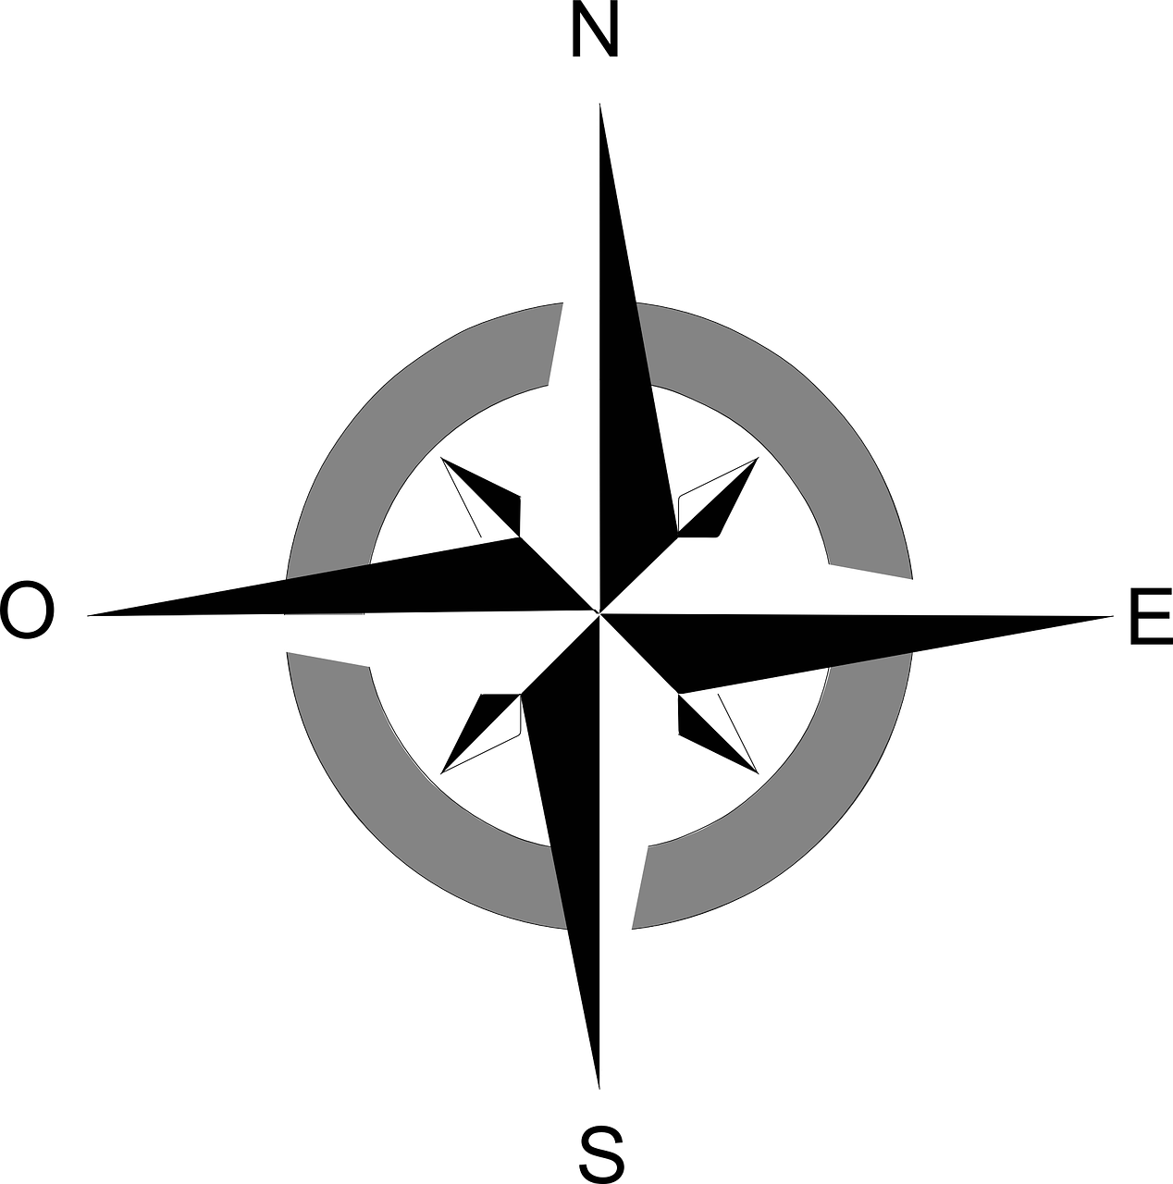







5.1 แผนที่สังเขปแสดงที่ตั้งของสถานที่ผลิตและสิ่งปลูกสร้างบริเวณใกล้เคียง
แสดงชื่อถนนและ จุดสังเกตของสถานที่ขออนุญาต เช่น หน่วยราชการ วัด โรงเรียน
โรงเรียนบ้านคลองโหยน
4015
พังงา
วัดทับใหม่พัฒนา
น้ำดื่ม ลิล
โรงเรียนบ้านทับใหม่
สุราษฎร์ธานี
ทางหลวงชนบท สฏ. 3118
อ่างน้ำผุด บางสวรรค์
4
โรงเรียนปัญญาประชาอุทิศ
ศาลา
4015
ร้านค้า
ถ.เพชรเกษม
401
บริษัท บางสวรรค์น้ำมันปาล์ม จำกัด
คลองอีปัน
สระแก้ว ซอย 2
วัดบางสวรรค์
4009
สถานีตำรวจภูธรบางสวรรค์
สถานีอนามัยบางสวรรค์
นครศรีธรรมราช
กระบี่
โรงเรียนบางสวรรค์วิทยาคม
บริษัท ยูนิปาล์มอินดัสทรี จำกัด
44
ถนนเซาท์เทิร์น
ลงชื่อ ผู้ดำเนินกิจการ
(นางสาว ปาณิสรา เพ็ชรแก้ว)
Notes:
6.1 แผนที่สังเขปแสดงที่ตั้งของสถานที่ผลิตและสิ่งปลูกสร้างบริเวณใกล้เคียง แสดงชื่อถนน และจุดสังเกตของสถานที่ขออนุญาต

Slide 2
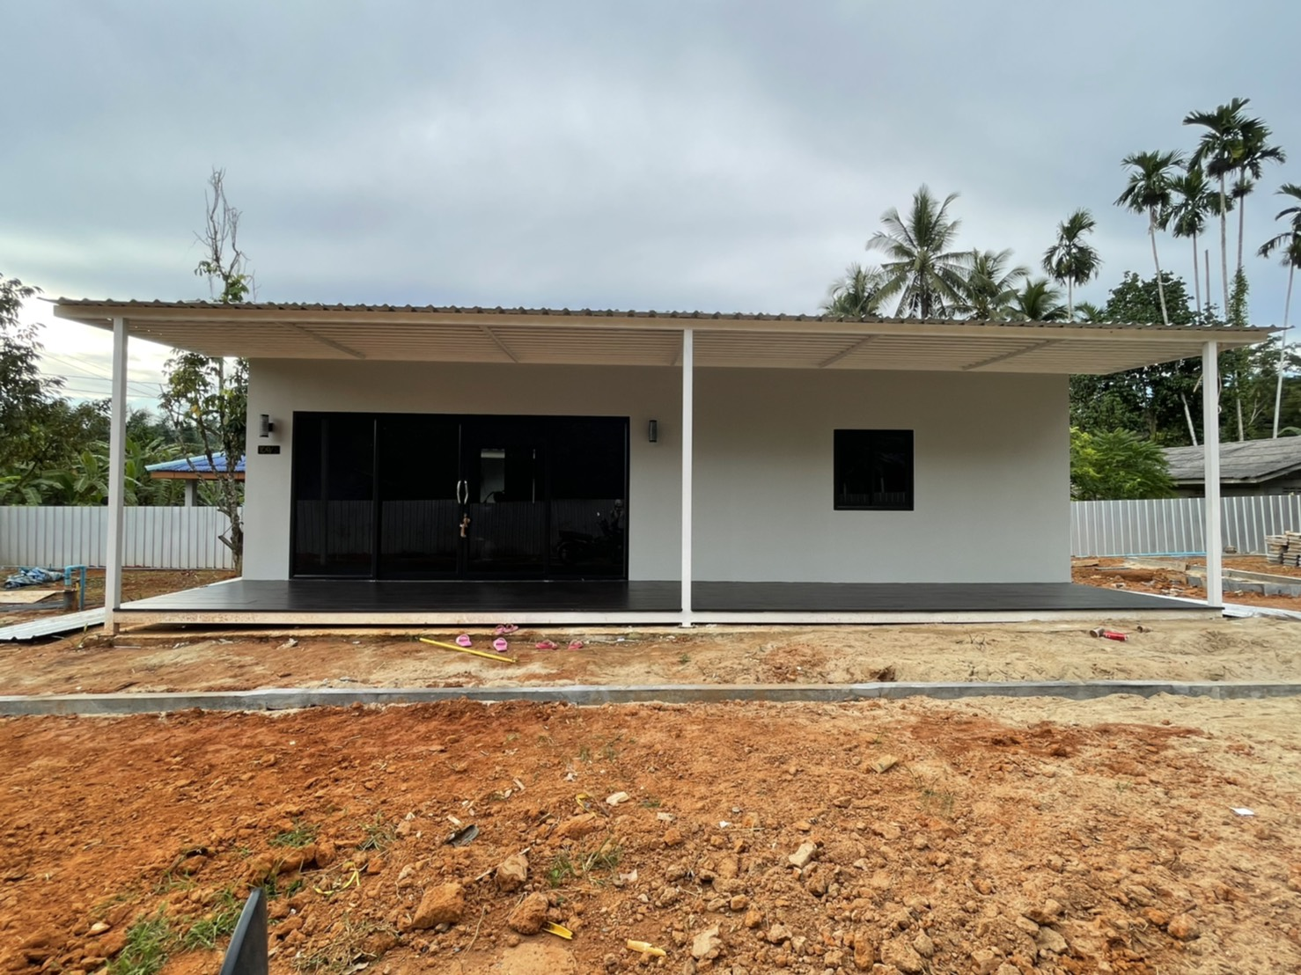
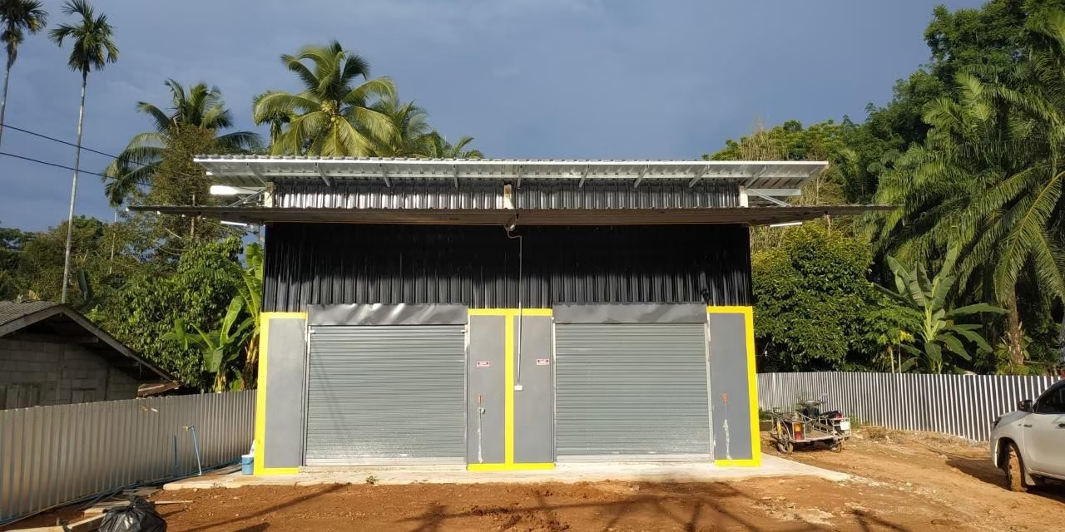
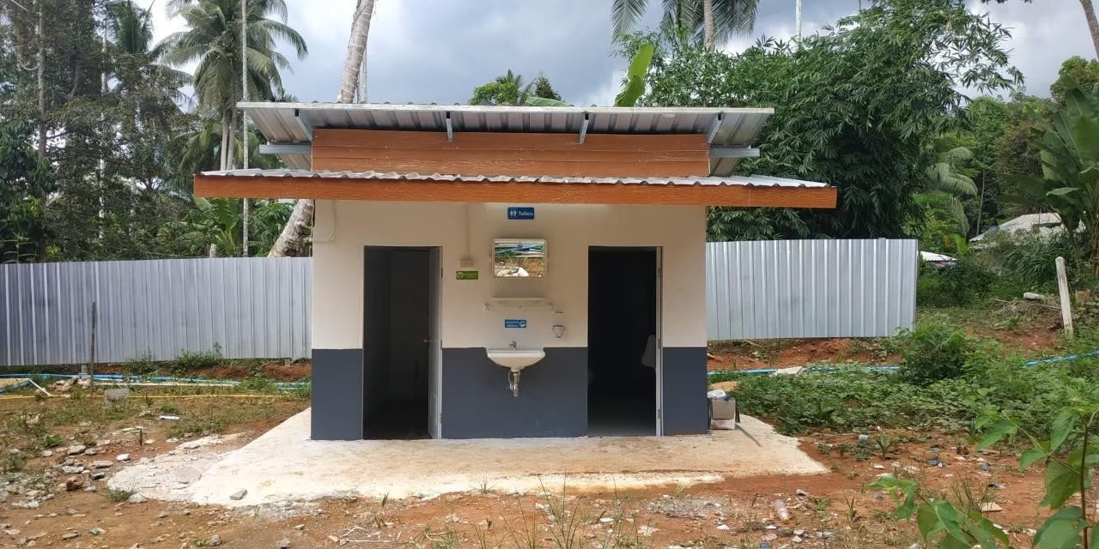
5.2 แผนผังแสดงตำแหน่งพร้อมประโยชน์ใช้สอยของอาคารต่างๆ ในบริเวณที่ตั้งของสถานที่ผลิต
และบริเวณใกล้เคียงโดยรอบ รวมทั้งระบบการบำบัดน้ำเสียหรือน้ำทิ้ง
1
2
3
ทางหลวงชนบท สฏ. 3118
อาคารที่ทำงาน
อาคารโรงงานผลิต
ห้องน้ำ ห้องส้วม อ่างล้างน้ำ ชาย 1 ห้อง หญิง 1 ห้อง
      ทางระบายน้ำสาธารณะ
ทางระบายน้ำภายใน
สถานที่ผลิต “น้ำดื่ม ลิล
ลงชื่อ ผู้ดำเนินกิจการ
(นางสาว ปาณิสรา เพ็ชรแก้ว)
Notes:
6.2 แผนผังแสดงตำแหน่งพร้อมประโยชน์ใช้สอยของอาคารต่างๆ ในบริเวณที่ตั้งของสถานที่ผลิต และบริเวณใกล้เคียงโดยรอบ รวมทั้งระบบการบำบัดน้ำเสียหรือน้ำทิ้ง และบ่อบาดาล (ถ้ำมี)

Slide 3
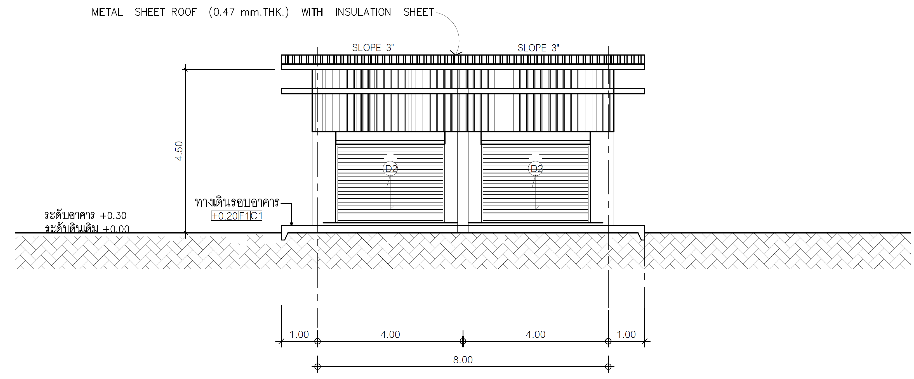
5.3 รูปด้านหน้าอาคารผลิตต้องแสดงระยะและมาตราส่วนให้ถูกต้อง
แสดงชนิดของวัสดุที่ใช้ ในส่วนของฝาผนัง พื้น ประตู หน้าต่าง เพดาน และหลังคา เป็นต้น
เมทัลชีท (METAL SHEET)
อิฐบล็อก / BRICJ BLOCK
ประตูเหล็กม้วน (Shutter Door)
มาตราส่วน 1 : 100
สถานที่ผลิต “น้ำดื่ม ลิล
ลงชื่อ ผู้ดำเนินกิจการ
(นางสาว ปาณิสรา เพ็ชรแก้ว)
Notes:
6.3 รูปด้านหน้ำอำคำรผลิต ต้องแสดงระยะและมำตรำส่วนให้ถูกต้อง แสดงชนิดของวัสดุที่ ใช้ในส่วนของฝำผนัง พื้น ประตู หน้ำต่ำง เพดำน และหลังคำ เป็นต้น

Slide 4
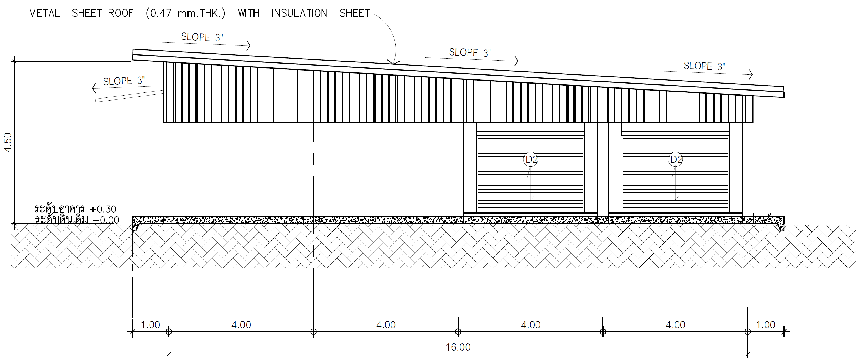
5.4 รูปด้านข้างซ้ายอาคารผลิตต้องแสดงระยะและมาตราส่วนให้ถูกต้อง
แสดงชนิดของวัสดุที่ใช้ ในส่วนของฝาผนัง พื้น ประตู หน้าต่าง เพดาน และหลังคา เป็นต้น
เมทัลชีท (METAL SHEET)
ประตูเหล็กม้วน
(Shutter Door)
อิฐบล็อก / BRICK BLOCK
มาตราส่วน 1 : 100
สถานที่ผลิต “น้ำดื่ม ลิล สถานที่ผลิตตั้งอยู่ เลขที่109/5 หมู่ที่13 ตำบลบางสวรรค์ อำเภอพระแสง จังหวัดสุราษฎร์ธานี 84210
ลงชื่อ ผู้ดำเนินกิจการ
(นางสาว ปาณิสรา เพ็ชรแก้ว)
Notes:
6.4 รูปด้ำนข้ำงอำคำรผลิต ต้องแสดงระยะและมำตรำส่วนให้ถูกต้อง แสดงชนิดของวัสดุที่ ใช้ในส่วนของฝำผนัง พื้น ประตู หน้ำต่ำง เพดำน และหลังคำ เป็นต้น

Slide 5
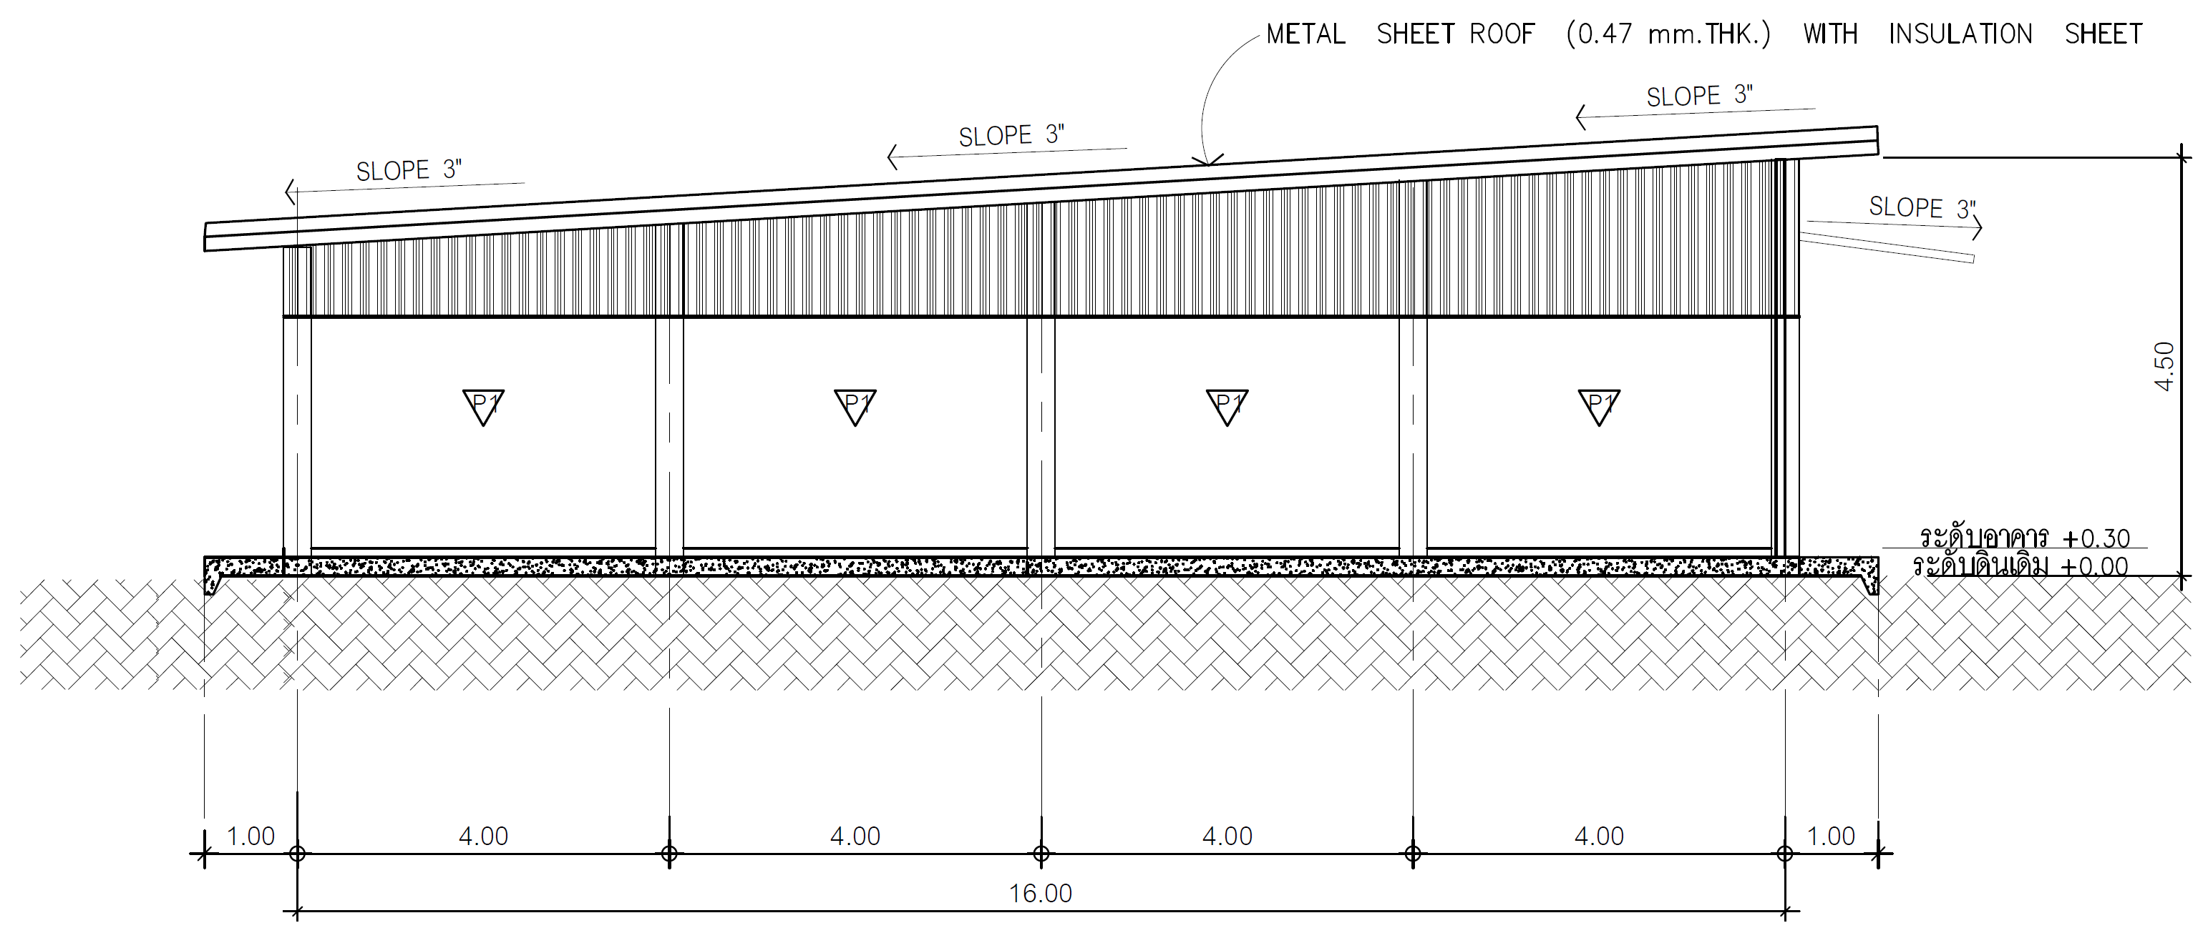
5.4 รูปด้านข้างขวาอาคารผลิตต้องแสดงระยะและมาตราส่วนให้ถูกต้อง
แสดงชนิดของวัสดุที่ใช้ ในส่วนของฝาผนัง พื้น ประตู หน้าต่าง เพดาน และหลังคา เป็นต้น
เมทัลชีท (METAL SHEET)
อิฐบล็อก / BRICK BLOCK
มาตราส่วน 1 : 100
สถานที่ผลิต “น้ำดื่ม ลิล” เบอร์
สถานที่ผลิตตั้งอยู่ เลขที่109/5 หมู่ที่13 ตำบลบางสวรรค์ อำเภอพระแสง จังหวัดสุราษฎร์ธานี 84210
ลงชื่อ ผู้ดำเนินกิจการ
(นางสาว ปาณิสรา เพ็ชรแก้ว)
Notes:
6.4 รูปด้ำนข้ำงอำคำรผลิต ต้องแสดงระยะและมำตรำส่วนให้ถูกต้อง แสดงชนิดของวัสดุที่ ใช้ในส่วนของฝำผนัง พื้น ประตู หน้ำต่ำง เพดำน และหลังคำ เป็นต้น 6.5 รูปตัดอำคำร ต้องแสดงระยะและมำตรำส่วนให้ถูกต้อง แสดงกิ

Slide 6
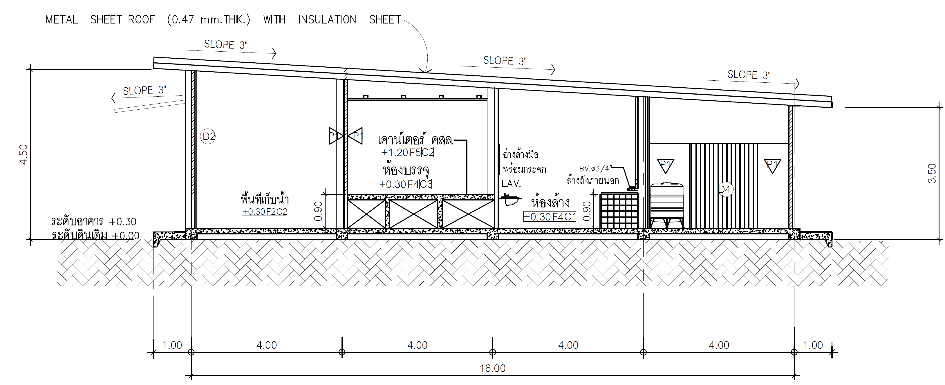
5.5 รูปตัดอาคาร ต้องแสดงระยะและมาตราส่วนให้ถูกต้อง แสดงกิจกรรมหรือวัตถุประสงค์
การใช้ห้องหรือบริเวณผลิต และแสดงตำแหน่งบันไดหรือลิฟต์
มาตราส่วน 1 : 100
สถานที่ผลิต “น้ำดื่ม ลิล
สถานที่ผลิตตั้งอยู่ เลขที่109/5 หมู่ที่13 ตำบลบางสวรรค์ อำเภอพระแสง จังหวัดสุราษฎร์ธานี 84210
ลงชื่อ ผู้ดำเนินกิจการ
(นางสาว ปาณิสรา เพ็ชรแก้ว)
Notes:
6.5 รูปตัดอำคำร ต้องแสดงระยะและมำตรำส่วนให้ถูกต้อง แสดงกิจกรรมหรือวัตถุประสงค์ กำรใช้ห้องหรือบริเวณผลิตและแสดงต ำแหน่งบันไดหรือลิฟต์(กรณีอำคำรชั้นเดียวไม่ต้องแสดงรูปตัด)

Slide 7
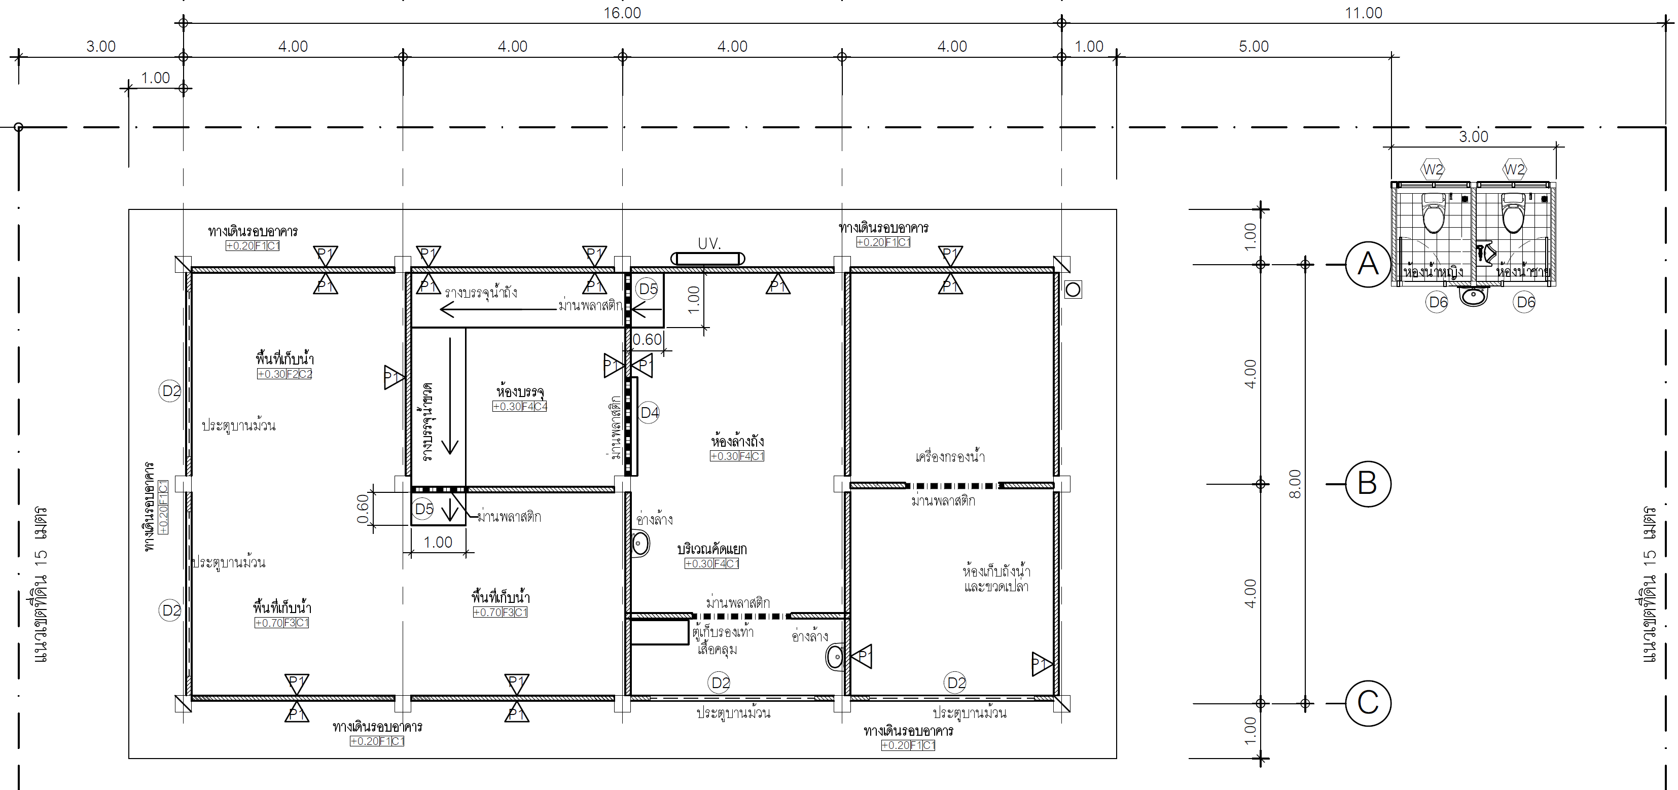
5.6 แบบแปลนพื้นทุกชั้น (ทั้งที่ใช้และไม่ใช้ในการผลิต) ต้องแสดงระยะและมาตราส่วนให้ถูกต้อง
เช่น ผนัง ประตู หน้าต่าง ลิฟท์ บันได เส้นทางเข้า-ออกพนักงาน, ทางเข้าวัตถุดิบและบรรจุภัณฑ์ และทางออกผลิตภัณฑ์
มาตราส่วน 1 : 100
สถานที่ผลิต “น้ำดื่ม ลิล”
สถานที่ผลิตตั้งอยู่ เลขที่109/5 หมู่ที่13 ตำบลบางสวรรค์ อำเภอพระแสง จังหวัดสุราษฎร์ธานี 84210
ลงชื่อ ผู้ดำเนินกิจการ
(นางสาว ปาณิสรา เพ็ชรแก้ว)
Notes:
6.6 แบบแปลนพื้นทุกชั้น (ทั้งที่ใช้และไม่ใช้ในกำรผลิต) ต้องแสดงระยะและมำตรำส่วนให้ถูกต้อง โดยแสดงสัญลักษณ์ เช่น ผนัง ประตู หน้ำต่ำง ลิฟท์ บันได เส้นทำงเข้ำ-ออกพนักงำน, ทำงเข้ำวัตถุดิบและบรรจุภัณฑ์ และทำงออกผลิตภัณฑ์รวมทั้งแสดงรำยละเอียดเพิ่มเติม ดังนี้

Slide 8
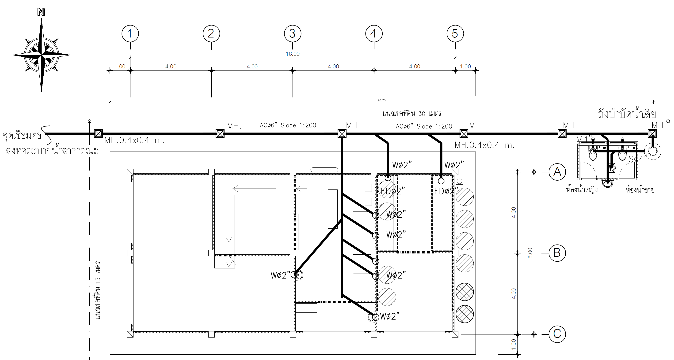
5.6 แบบแปลนพื้นทุกชั้น (ทั้งที่ใช้และไม่ใช้ในการผลิต) ต้องแสดงระยะและมาตราส่วนให้ถูกต้อง โดยแสดงสัญลักษณ์ (แบบแปลนแสดงตำแหน่งท่อหรือทางระบายน้ำ)
มาตราส่วน 1 : 100
มาตราส่วน 1 : 100
สถานที่ผลิต “น้ำดื่ม ลิล” เบอร์โทรศัพท์ 064-414-5804, 064-298-9228
สถานที่ผลิตตั้งอยู่ เลขที่109/5 หมู่ที่13 ตำบลบางสวรรค์ อำเภอพระแสง จังหวัดสุราษฎร์ธานี 84210
ลงชื่อ ผู้ดำเนินกิจการ
(นางสาว ปาณิสรา เพ็ชรแก้ว)
สถานที่ผลิต “น้ำดื่ม ลิล”
สถานที่ผลิตตั้งอยู่ เลขที่109/5 หมู่ที่13 ตำบลบางสวรรค์ อำเภอพระแสง จังหวัดสุราษฎร์ธานี 84210
Notes:
6.6 แบบแปลนพื้นทุกชั้น (ทั้งที่ใช้และไม่ใช้ในการผลิต) ต้องแสดงระยะและมาตราส่วนให้ถูกต้อง โดยแสดงสัญลักษณ์ เช่น ผนัง ประตู หน้าต่าง ลิฟท์ บันได เส้นทางเข้า-ออกพนักงาน, ทางเข้าวัตถุดิบและบรรจุภัณฑ์ และทางออกผลิตภัณฑ์รวมทั้งแสดงรายละเอียดเพิ่มเติม ดังนี้

Slide 9
7. เอกสารตามที่กำหนดในหลักเกณฑ์ GMP ต้องแนบเพิ่มเติม
หลักฐานผู้ควบคุมการผลิตน้ำบริโภคในภาชนะบรรจุที่ปิดสนิท น้ำแร่ธรรมชาติ และน้ำแข็งบริโภค ที่ผ่านกรรมวิธีการกรอง

Slide 10
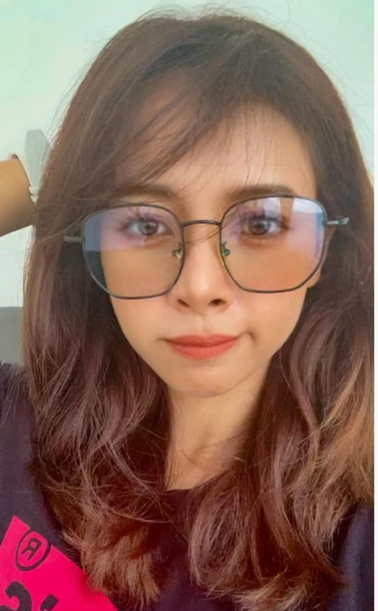
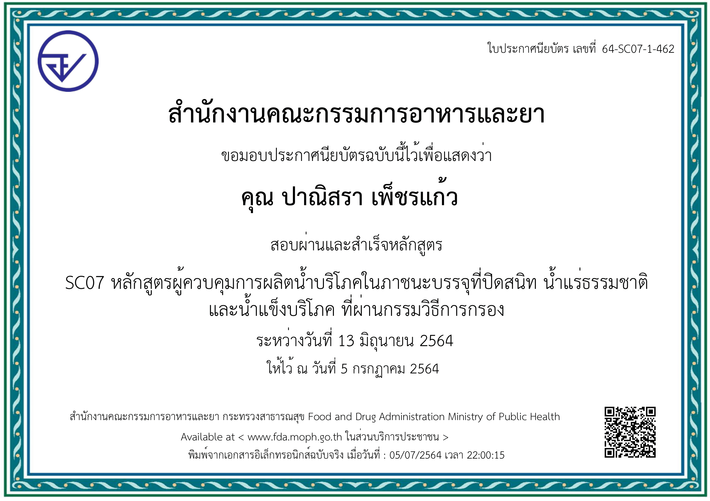
7.2 ผู้ควบคุมการผลิตน้ำบริโภคในภาชนะบรรจุที่ปิดสนิท น้ำแร่ธรรมชาติ
และน้ำแข็งบริโภค ตามประกาศกระทรวงสาธารณสุข ฉบับที่ 420
สถานที่ผลิต “น้ำดื่ม ลิล
สถานที่ผลิตตั้งอยู่ เลขที่109/5 หมู่ที่13 ตำบลบางสวรรค์ อำเภอพระแสง จังหวัดสุราษฎร์ธานี 84210
ลงชื่อ ผู้ดำเนินกิจการ
(นางสาว ปาณิสรา เพ็ชรแก้ว)

Slide 11
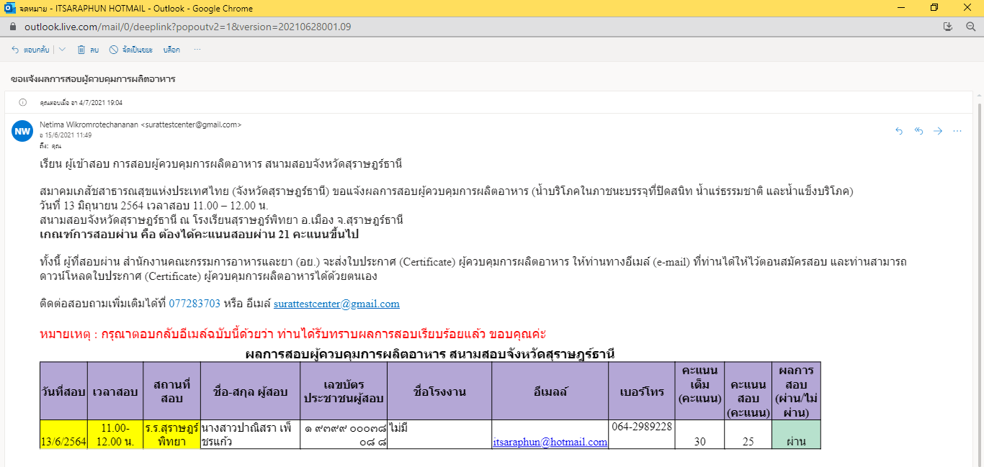
นางสาวปาณิสรา เพ็ชรแก้ว | ผลการสอบผู้ควบคุมการผลิตอาหาร สนามสอบจังหวัดสุราษฎร์ธานี
สถานที่ผลิต “น้ำดื่ม ลิล” เบอร์โทรศัพท์ 064-414-5804, 064-298-9228
สถานที่ผลิตตั้งอยู่ เลขที่109/5 หมู่ที่13 ตำบลบางสวรรค์ อำเภอพระแสง จังหวัดสุราษฎร์ธานี 84210
ลงชื่อ ผู้ดำเนินกิจการ
(นางสาว ปาณิสรา เพ็ชรแก้ว)

Slide 12
8. ภาพถ่าย (ภาพสี) จำนวน 1 ฉบับ
แสดงให้เห็นพื้นที่และเครื่องมือเครื่องจักร ต่างๆ ทั้งภายใน-ภายนอกอาคารผลิตเป็นไปตามลำดับ สายงานผลิตที่จะขออนุญาต ตั้งแต่รับวัตถุดิบไปจนถึงการจัดเก็บผลิตภัณฑ์สำเร็จรูป

Slide 13
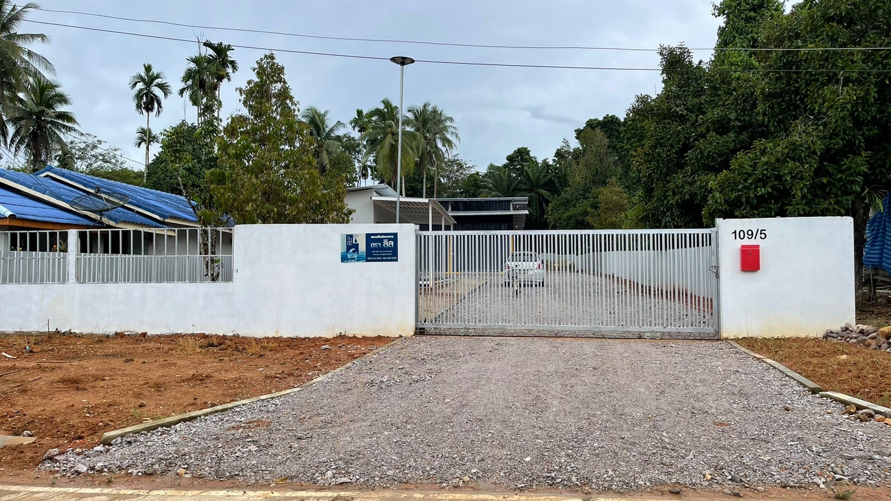
(ภาพถ่าย)แสดงข้อความ "สถานที่ผลิตอาหาร" ติดในที่เปิดเผยเห็นได้ง่ายนอกสถานที่
ผลิตอาหาร (ตามพรบ. อาหาร พ.ศ. 2522 มาตรา 23 ผู้รับอนุญาตต้องติดหรือจัดป้ายแสดงสถานที่ผลิตไว้ภายนอกสถานที่ในที่เปิดเผยให้เห็นได้ง่าย)
สถานที่ผลิต “น้ำดื่ม ลิล” สถานที่ผลิตตั้งอยู่ เลขที่109/5 หมู่ที่13 ตำบลบางสวรรค์ อำเภอพระแสง จังหวัดสุราษฎร์ธานี 84210
ลงชื่อ ผู้ดำเนินกิจการ
(นางสาว ปาณิสรา เพ็ชรแก้ว)
Notes:
6.1 แผนที่สังเขปแสดงที่ตั้งของสถานที่ผลิตและสิ่งปลูกสร้างบริเวณใกล้เคียง แสดงชื่อถนน และจุดสังเกตของสถานที่ขออนุญาต

Slide 14
แผนผังแสดงสิ่งปลูกสร้างภายในบริเวณที่ดินของโรงงาน รวมทั้งระบบกำจัดน้ำเสีย
1
2
3
ทางหลวงชนบท สฏ. 3118
อาคารที่ทำงาน
อาคารโรงงานผลิต
ห้องน้ำ ห้องส้วม อ่างล้างน้ำ ชาย 1 ห้อง หญิง 1 ห้อง
      ทางระบายน้ำสาธารณะ
ทางระบายน้ำภายใน
สถานที่ผลิต “น้ำดื่ม ลิล
สถานที่ผลิตตั้งอยู่ เลขที่109/5 หมู่ที่13 ตำบลบางสวรรค์ อำเภอพระแสง จังหวัดสุราษฎร์ธานี 84210
ลงชื่อ ผู้ดำเนินกิจการ
(นางสาว ปาณิสรา เพ็ชรแก้ว)
Notes:
6.1 แผนที่สังเขปแสดงที่ตั้งของสถานที่ผลิตและสิ่งปลูกสร้างบริเวณใกล้เคียง แสดงชื่อถนน และจุดสังเกตของสถานที่ขออนุญาต

Slide 15
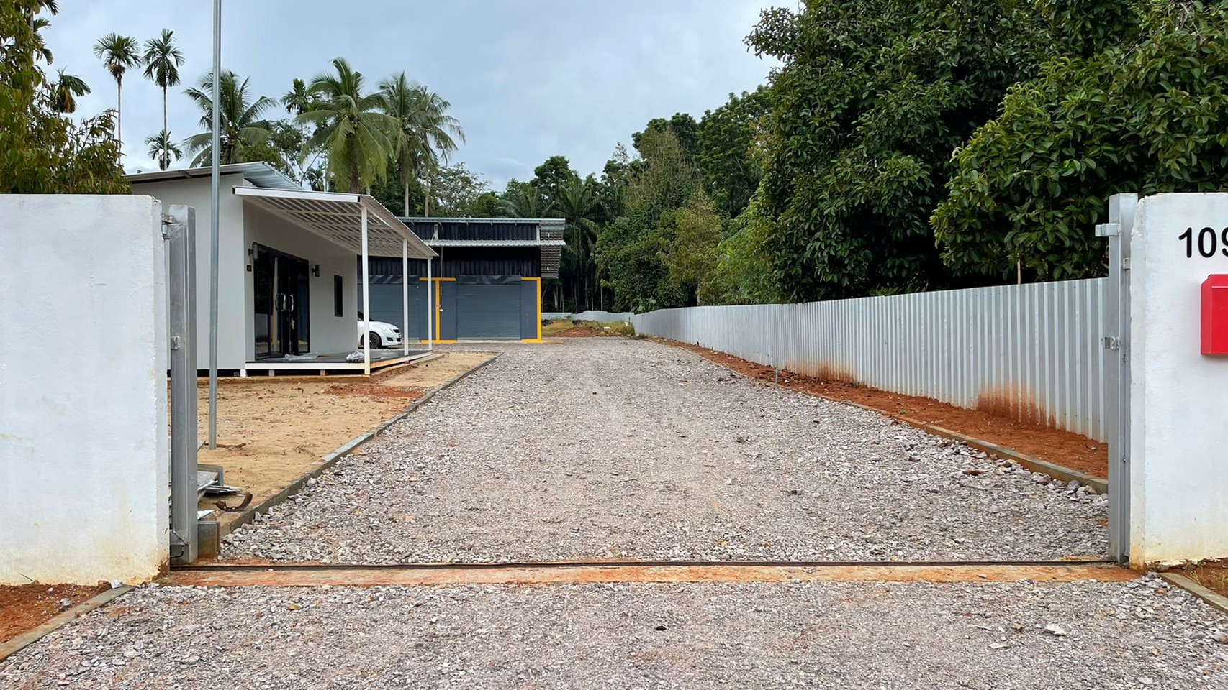
(ภาพถ่าย) ด้านหน้าอาคาร ให้เห็นภาพกว้างว่าสถานที่ผลิตอาหารอยู่บริเวณใด
สถานที่ผลิต “น้ำดื่ม ลิล”
สถานที่ผลิตตั้งอยู่ เลขที่109/5 หมู่ที่13 ตำบลบางสวรรค์ อำเภอพระแสง จังหวัดสุราษฎร์ธานี 84210
ลงชื่อ ผู้ดำเนินกิจการ
(นางสาว ปาณิสรา เพ็ชรแก้ว)
Notes:
6.1 แผนที่สังเขปแสดงที่ตั้งของสถานที่ผลิตและสิ่งปลูกสร้างบริเวณใกล้เคียง แสดงชื่อถนน และจุดสังเกตของสถานที่ขออนุญาต

Slide 16
(แบบแปลนแผนผัง) ด้านหน้าอาคารผลิต
เมทัลชีท (METAL SHEET)
อิฐบล็อก / BRICJ BLOCK
ประตูเหล็กม้วน (Shutter Door)
มาตราส่วน 1 : 100
สถานที่ผลิต “น้ำดื่ม ลิล”
สถานที่ผลิตตั้งอยู่ เลขที่109/5 หมู่ที่13 ตำบลบางสวรรค์ อำเภอพระแสง จังหวัดสุราษฎร์ธานี 84210
ลงชื่อ ผู้ดำเนินกิจการ
(นางสาว ปาณิสรา เพ็ชรแก้ว)
Notes:
6.1 แผนที่สังเขปแสดงที่ตั้งของสถานที่ผลิตและสิ่งปลูกสร้างบริเวณใกล้เคียง แสดงชื่อถนน และจุดสังเกตของสถานที่ขออนุญาต

Slide 17
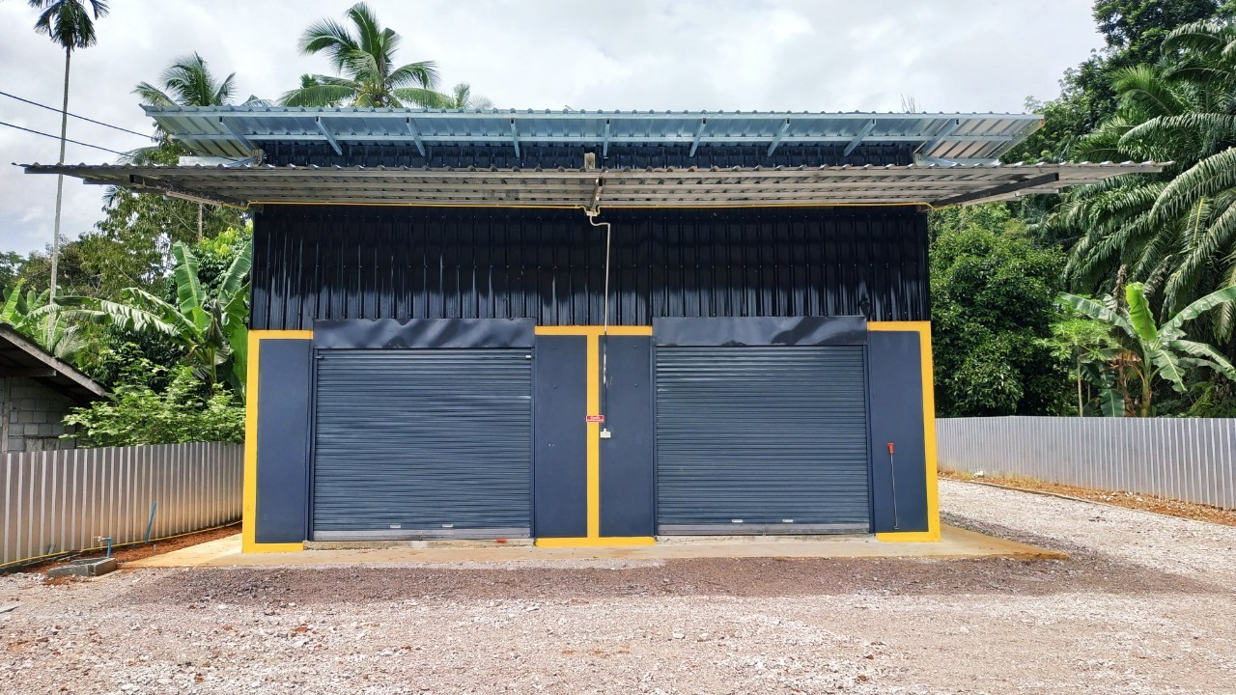
(ภาพถ่าย) ด้านหน้าอาคารผลิต
สถานที่ผลิต “น้ำดื่ม ลิล”
สถานที่ผลิตตั้งอยู่ เลขที่109/5 หมู่ที่13 ตำบลบางสวรรค์ อำเภอพระแสง จังหวัดสุราษฎร์ธานี 84210
ลงชื่อ ผู้ดำเนินกิจการ
(นางสาว ปาณิสรา เพ็ชรแก้ว)
Notes:
6.1 แผนที่สังเขปแสดงที่ตั้งของสถานที่ผลิตและสิ่งปลูกสร้างบริเวณใกล้เคียง แสดงชื่อถนน และจุดสังเกตของสถานที่ขออนุญาต

Slide 18
(แบบแปลนแผนผัง) ด้านข้างซ้ายอาคารผลิต
เมทัลชีท (METAL SHEET)
อิฐบล็อก / BRICK BLOCK
ประตูเหล็กม้วน
(Shutter Door)
มาตราส่วน 1 : 100
สถานที่ผลิต “น้ำดื่ม ลิล”
สถานที่ผลิตตั้งอยู่ เลขที่109/5 หมู่ที่13 ตำบลบางสวรรค์ อำเภอพระแสง จังหวัดสุราษฎร์ธานี 84210
ลงชื่อ ผู้ดำเนินกิจการ
(นางสาว ปาณิสรา เพ็ชรแก้ว)
Notes:
6.4 รูปด้ำนข้ำงอำคำรผลิต ต้องแสดงระยะและมำตรำส่วนให้ถูกต้อง แสดงชนิดของวัสดุที่ ใช้ในส่วนของฝำผนัง พื้น ประตู หน้ำต่ำง เพดำน และหลังคำ เป็นต้น

Slide 19
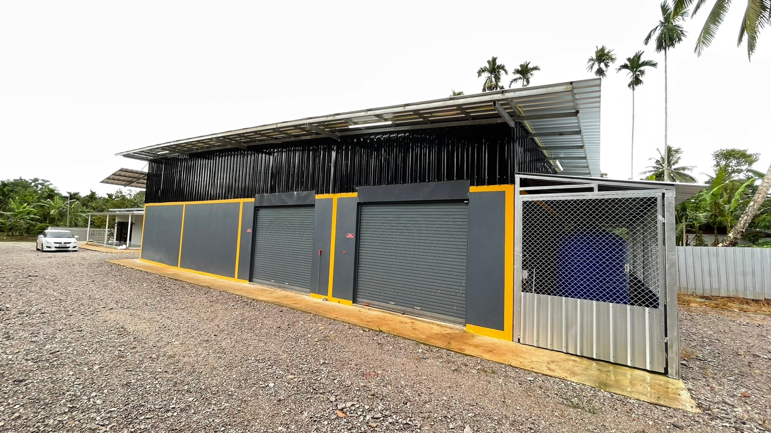
(ภาพถ่าย) ด้านข้างซ้ายอาคารผลิต
สถานที่ผลิต “น้ำดื่ม ลิล”
สถานที่ผลิตตั้งอยู่ เลขที่109/5 หมู่ที่13 ตำบลบางสวรรค์ อำเภอพระแสง จังหวัดสุราษฎร์ธานี 84210
ลงชื่อ ผู้ดำเนินกิจการ
(นางสาว ปาณิสรา เพ็ชรแก้ว)
Notes:
6.1 แผนที่สังเขปแสดงที่ตั้งของสถานที่ผลิตและสิ่งปลูกสร้างบริเวณใกล้เคียง แสดงชื่อถนน และจุดสังเกตของสถานที่ขออนุญาต

Slide 20
(แบบแปลนแผนผัง) ด้านข้างขวาอาคารผลิต
เมทัลชีท (METAL SHEET)
อิฐบล็อก / BRICK BLOCK
มาตราส่วน 1 : 100
สถานที่ผลิต “น้ำดื่ม ลิล”
สถานที่ผลิตตั้งอยู่ เลขที่109/5 หมู่ที่13 ตำบลบางสวรรค์ อำเภอพระแสง จังหวัดสุราษฎร์ธานี 84210
ลงชื่อ ผู้ดำเนินกิจการ
(นางสาว ปาณิสรา เพ็ชรแก้ว)
Notes:
6.4 รูปด้ำนข้ำงอำคำรผลิต ต้องแสดงระยะและมำตรำส่วนให้ถูกต้อง แสดงชนิดของวัสดุที่ ใช้ในส่วนของฝำผนัง พื้น ประตู หน้ำต่ำง เพดำน และหลังคำ เป็นต้น 6.5 รูปตัดอำคำร ต้องแสดงระยะและมำตรำส่วนให้ถูกต้อง แสดงกิ

Slide 21
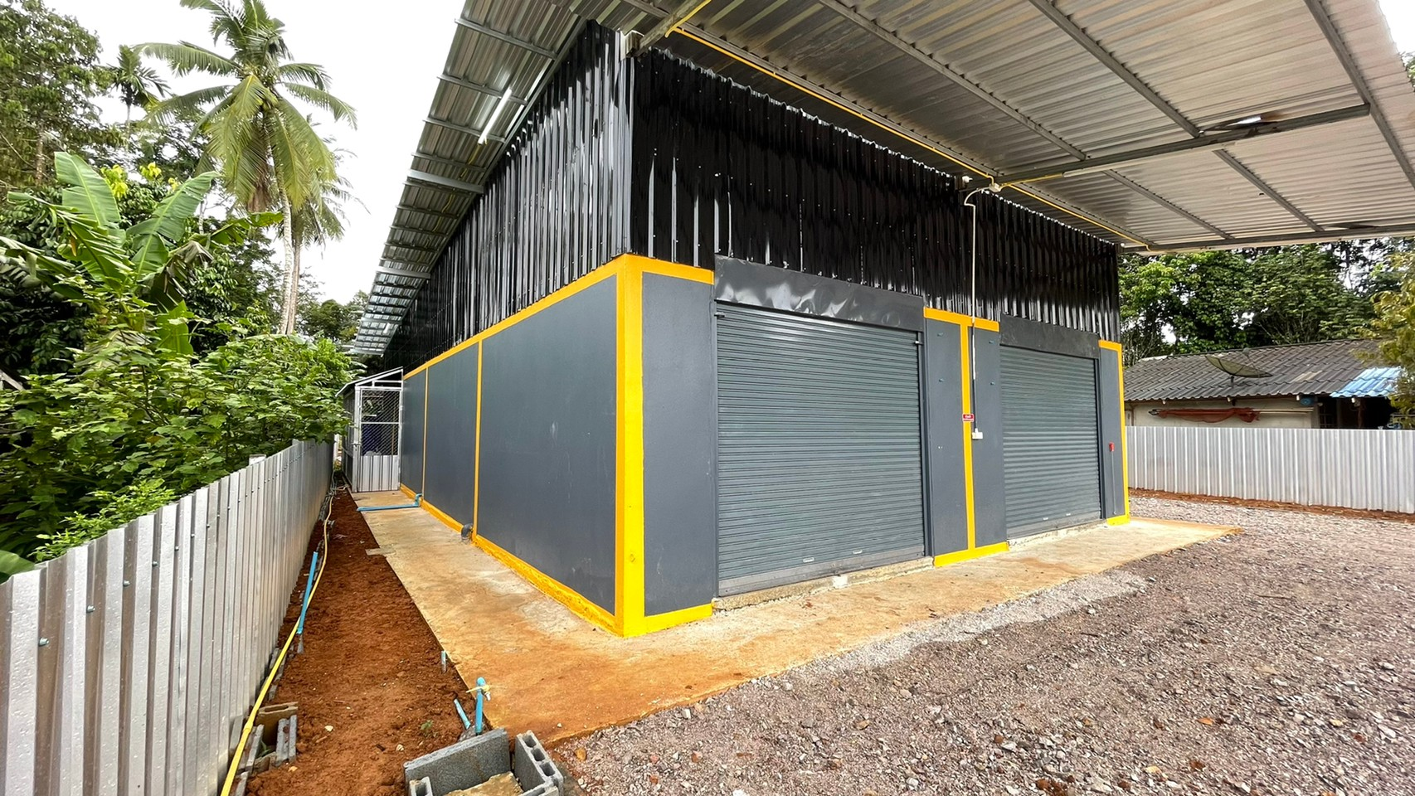
(ภาพถ่าย) ด้านข้างขวาอาคารผลิต
สถานที่ผลิต “น้ำดื่ม ลิล
สถานที่ผลิตตั้งอยู่ เลขที่109/5 หมู่ที่13 ตำบลบางสวรรค์ อำเภอพระแสง จังหวัดสุราษฎร์ธานี 84210
ลงชื่อ ผู้ดำเนินกิจการ
(นางสาว ปาณิสรา เพ็ชรแก้ว)
Notes:
6.1 แผนที่สังเขปแสดงที่ตั้งของสถานที่ผลิตและสิ่งปลูกสร้างบริเวณใกล้เคียง แสดงชื่อถนน และจุดสังเกตของสถานที่ขออนุญาต

Slide 22
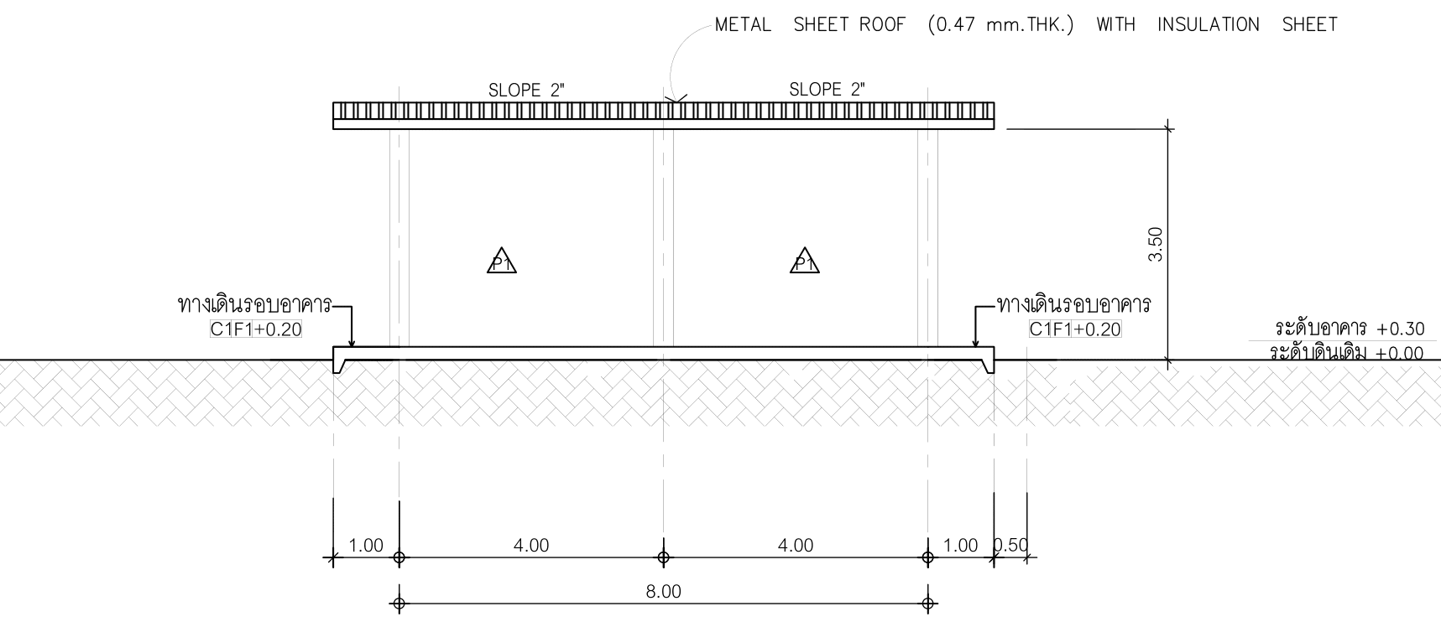
(แบบแปลนแผนผัง) ด้านหลังอาคารผลิต
มาตราส่วน 1 : 100
สถานที่ผลิต “น้ำดื่ม ลิล”
สถานที่ผลิตตั้งอยู่ เลขที่109/5 หมู่ที่13 ตำบลบางสวรรค์ อำเภอพระแสง จังหวัดสุราษฎร์ธานี 84210
ลงชื่อ ผู้ดำเนินกิจการ
(นางสาว ปาณิสรา เพ็ชรแก้ว)
Notes:
6.1 แผนที่สังเขปแสดงที่ตั้งของสถานที่ผลิตและสิ่งปลูกสร้างบริเวณใกล้เคียง แสดงชื่อถนน และจุดสังเกตของสถานที่ขออนุญาต

Slide 23
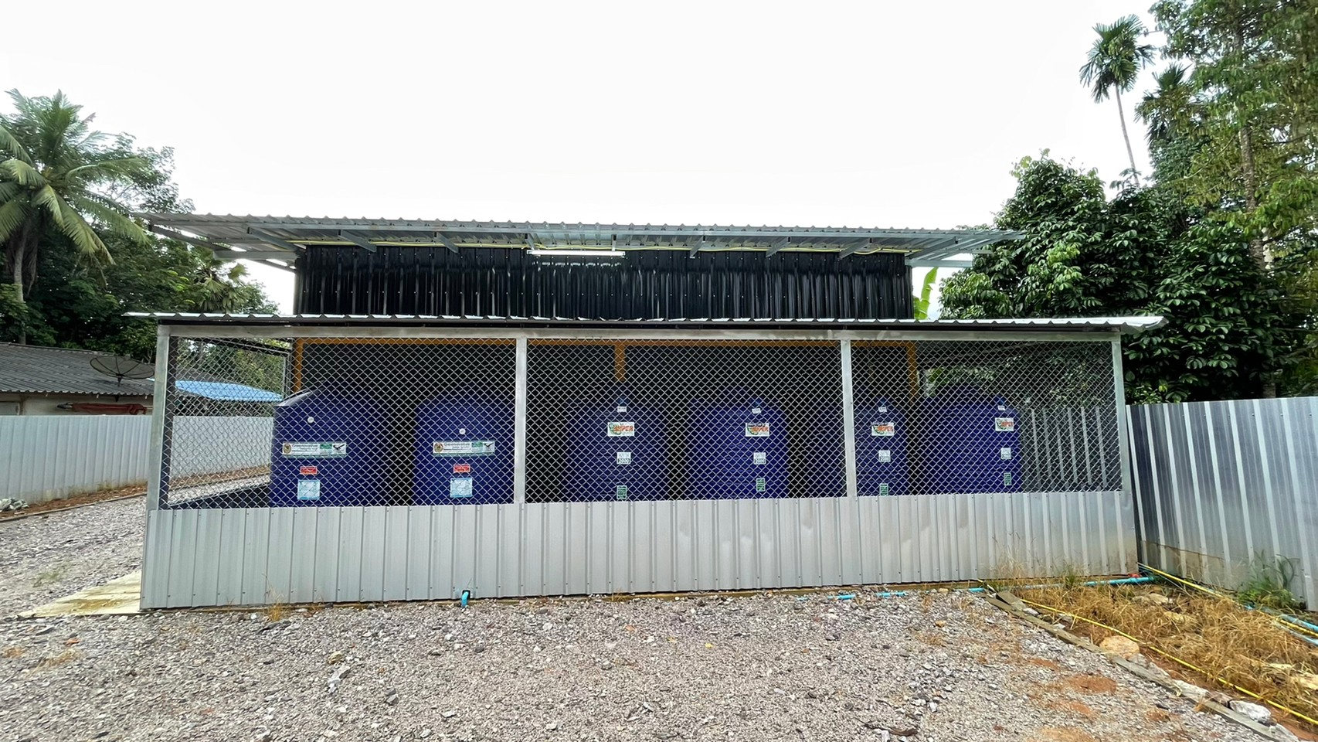
(ภาพถ่าย) ด้านหลังอาคารผลิต
สถานที่ผลิต “น้ำดื่ม ลิล
สถานที่ผลิตตั้งอยู่ เลขที่109/5 หมู่ที่13 ตำบลบางสวรรค์ อำเภอพระแสง จังหวัดสุราษฎร์ธานี 84210
ลงชื่อ ผู้ดำเนินกิจการ
(นางสาว ปาณิสรา เพ็ชรแก้ว)
Notes:
6.1 แผนที่สังเขปแสดงที่ตั้งของสถานที่ผลิตและสิ่งปลูกสร้างบริเวณใกล้เคียง แสดงชื่อถนน และจุดสังเกตของสถานที่ขออนุญาต

Slide 24
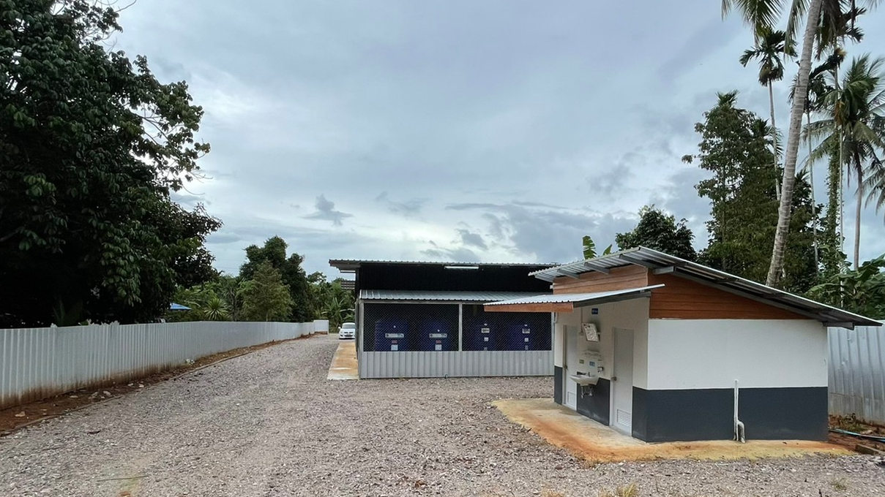
(ภาพถ่าย) ด้านหลังอาคาร ให้เห็นภาพกว้างว่าสถานที่ผลิตอาหารอยู่บริเวณใด
สถานที่ผลิต “น้ำดื่ม ลิล”
สถานที่ผลิตตั้งอยู่ เลขที่109/5 หมู่ที่13 ตำบลบางสวรรค์ อำเภอพระแสง จังหวัดสุราษฎร์ธานี 84210
ลงชื่อ ผู้ดำเนินกิจการ
(นางสาว ปาณิสรา เพ็ชรแก้ว)
Notes:
6.1 แผนที่สังเขปแสดงที่ตั้งของสถานที่ผลิตและสิ่งปลูกสร้างบริเวณใกล้เคียง แสดงชื่อถนน และจุดสังเกตของสถานที่ขออนุญาต

Slide 25
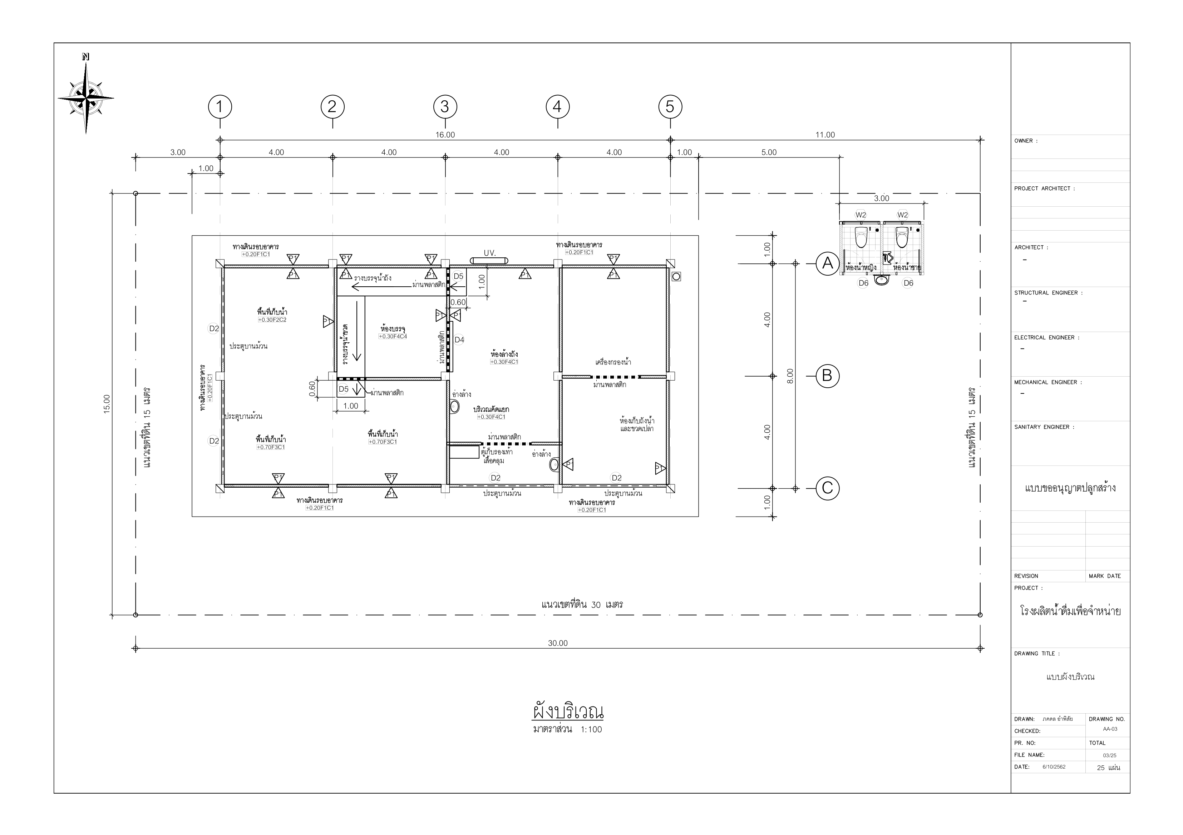
(แบบแปลนแผนผัง) ห้องหรือบริเวณรับวัตถุดิบ กรณีน้ำบริโภคในภาชนะบรรจุที่ปิดสนิท (ถังน้ำดิบ)
สถานที่ผลิต “น้ำดื่ม ลิล”
สถานที่ผลิตตั้งอยู่ เลขที่109/5 หมู่ที่13 ตำบลบางสวรรค์ อำเภอพระแสง จังหวัดสุราษฎร์ธานี 84210
ลงชื่อ ผู้ดำเนินกิจการ
(นางสาว ปาณิสรา เพ็ชรแก้ว)

Slide 26
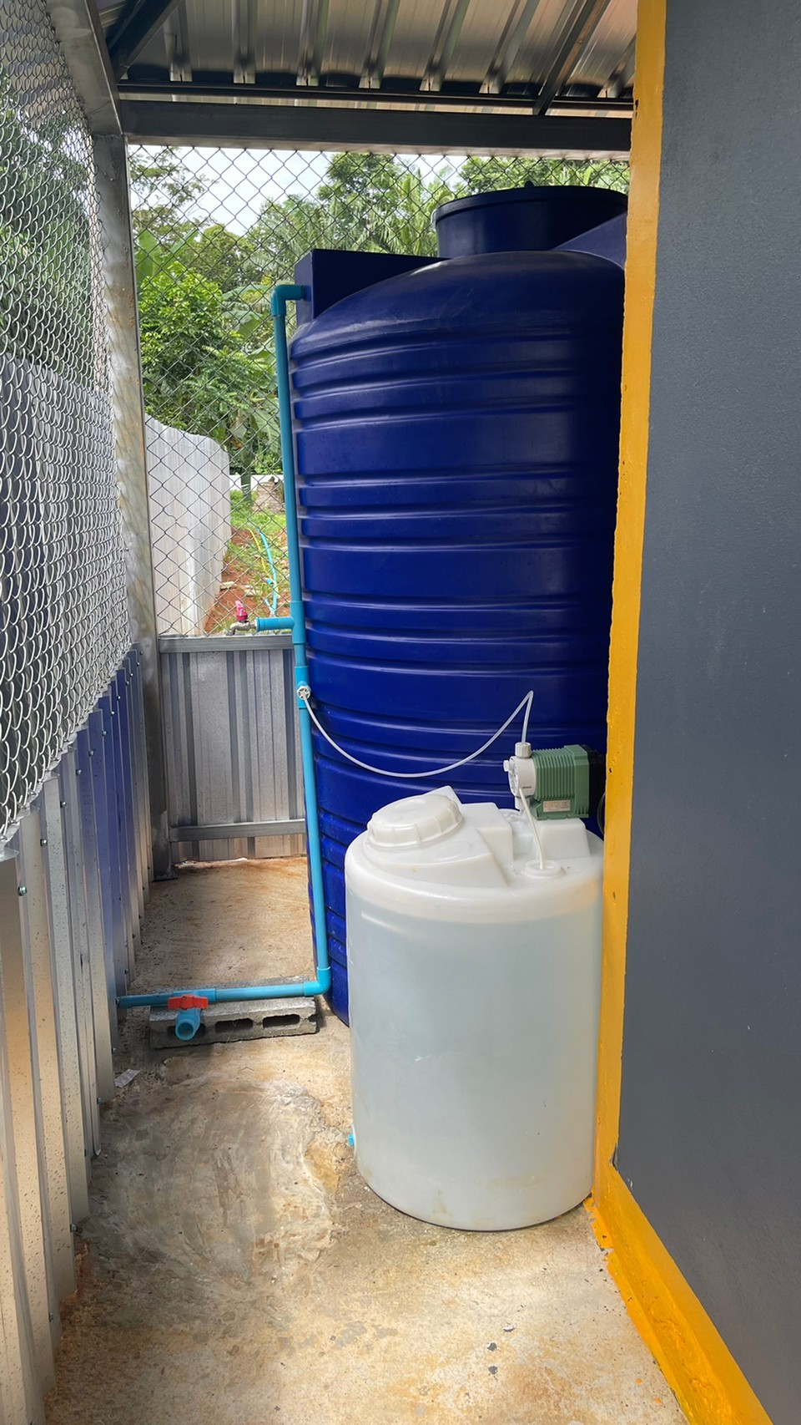
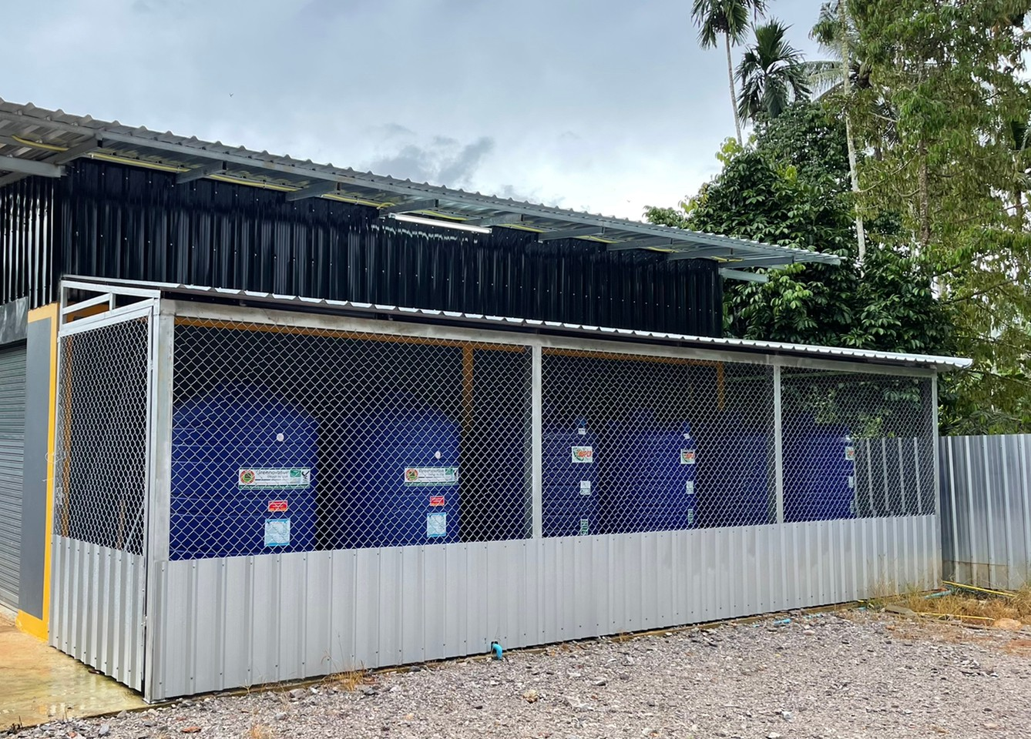
(รูปภาพ) ห้องหรือบริเวณรับวัตถุดิบ กรณีน้ำบริโภคในภาชนะบรรจุที่ปิดสนิท
(ถังเก็บน้ำดิบ 8000 ลิตร + ถัง PE 100 ลิตร ปั้ม Feed น้ำยาคลอรีน)
สถานที่ผลิต “น้ำดื่ม ลิล”
สถานที่ผลิตตั้งอยู่ เลขที่109/5 หมู่ที่13 ตำบลบางสวรรค์ อำเภอพระแสง จังหวัดสุราษฎร์ธานี 84210
ลงชื่อ ผู้ดำเนินกิจการ
(นางสาว ปาณิสรา เพ็ชรแก้ว)
Notes:
6.1 แผนที่สังเขปแสดงที่ตั้งของสถานที่ผลิตและสิ่งปลูกสร้างบริเวณใกล้เคียง แสดงชื่อถนน และจุดสังเกตของสถานที่ขออนุญาต

Slide 27
(แบบแปลนแผนผัง) ห้องหรือบริเวณติดตั้งเครื่องหรืออุปกรณ์ปรับคุณภาพน้ำ
สถานที่ผลิต “น้ำดื่ม ลิล”
สถานที่ผลิตตั้งอยู่ เลขที่109/5 หมู่ที่13 ตำบลบางสวรรค์ อำเภอพระแสง จังหวัดสุราษฎร์ธานี 84210
ลงชื่อ ผู้ดำเนินกิจการ
(นางสาว ปาณิสรา เพ็ชรแก้ว)
Notes:
6.1 แผนที่สังเขปแสดงที่ตั้งของสถานที่ผลิตและสิ่งปลูกสร้างบริเวณใกล้เคียง แสดงชื่อถนน และจุดสังเกตของสถานที่ขออนุญาต

Slide 28
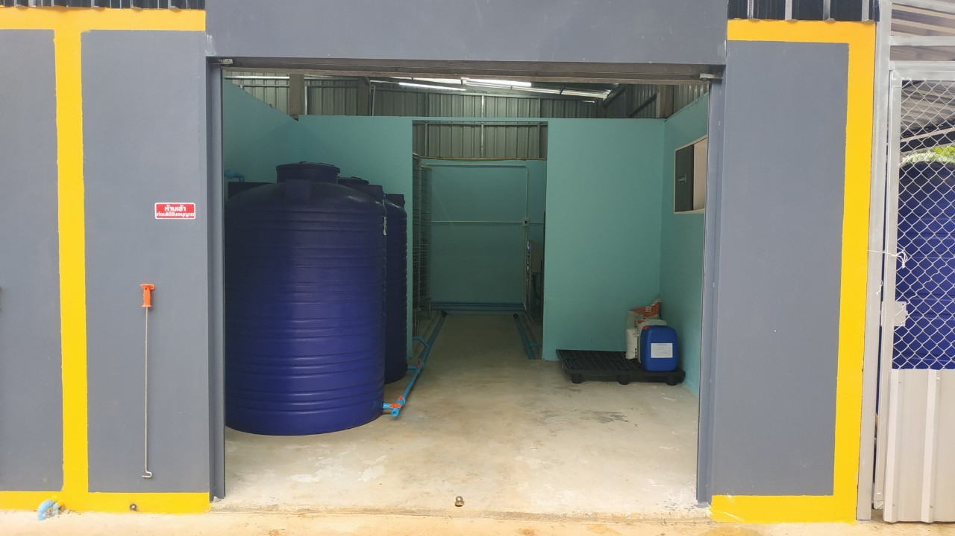
(รูปภาพ) ห้องหรือบริเวณติดตั้งเครื่องหรืออุปกรณ์ปรับคุณภาพน้ำ
สถานที่ผลิต “น้ำดื่ม ลิล”
สถานที่ผลิตตั้งอยู่ เลขที่109/5 หมู่ที่13 ตำบลบางสวรรค์ อำเภอพระแสง จังหวัดสุราษฎร์ธานี 84210
ลงชื่อ ผู้ดำเนินกิจการ
(นางสาว ปาณิสรา เพ็ชรแก้ว)
Notes:
6.1 แผนที่สังเขปแสดงที่ตั้งของสถานที่ผลิตและสิ่งปลูกสร้างบริเวณใกล้เคียง แสดงชื่อถนน และจุดสังเกตของสถานที่ขออนุญาต

Slide 29
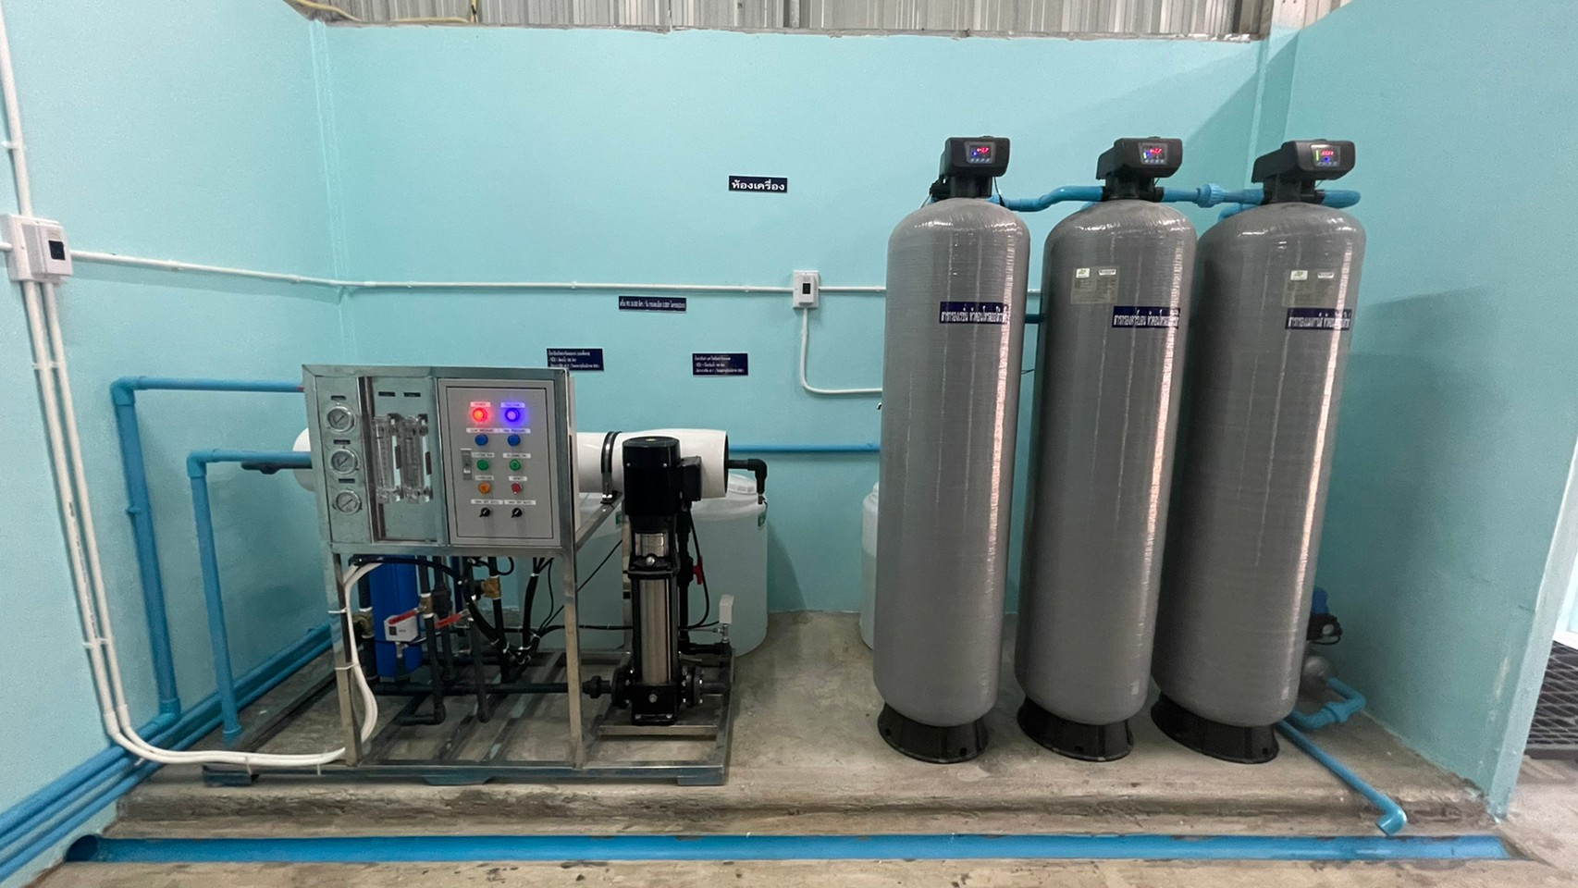
(รูปภาพ) ห้องหรือบริเวณติดตั้งเครื่องหรืออุปกรณ์ปรับคุณภาพน้ำ
ระบบการผลิตน้ำอ่อน (Softener) + ระบบการผลิตน้ำอาร์โอ (Reverse Osmosis ; RO)
สถานที่ผลิต “น้ำดื่ม ลิล”
สถานที่ผลิตตั้งอยู่ เลขที่109/5 หมู่ที่13 ตำบลบางสวรรค์ อำเภอพระแสง จังหวัดสุราษฎร์ธานี 84210
ลงชื่อ ผู้ดำเนินกิจการ
(นางสาว ปาณิสรา เพ็ชรแก้ว)
Notes:
6.1 แผนที่สังเขปแสดงที่ตั้งของสถานที่ผลิตและสิ่งปลูกสร้างบริเวณใกล้เคียง แสดงชื่อถนน และจุดสังเกตของสถานที่ขออนุญาต

Slide 30
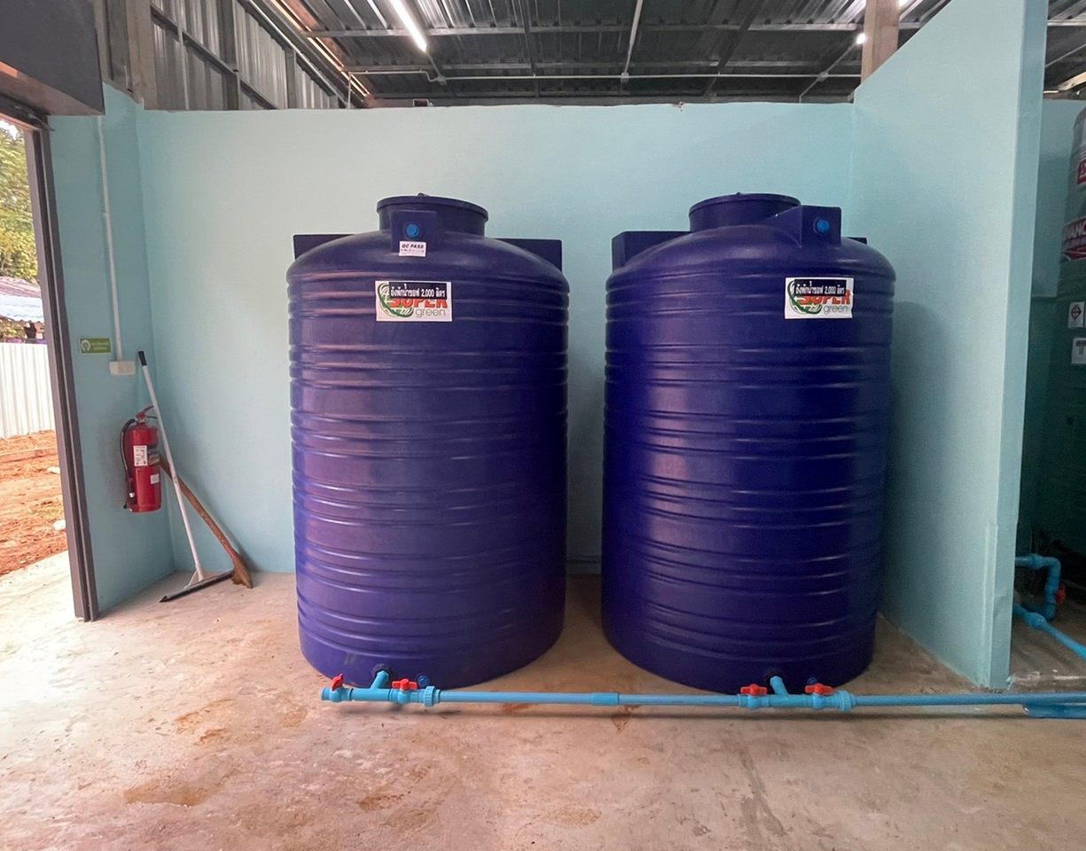
(รูปภาพ) ห้องหรือบริเวณติดตั้งเครื่องหรืออุปกรณ์ปรับคุณภาพน้ำ
ระบบการผลิตน้ำอ่อน (Softener) + ถังน้ำซอฟท์ 4000 ลิตร
สถานที่ผลิต “น้ำดื่ม ลิล”
สถานที่ผลิตตั้งอยู่ เลขที่109/5 หมู่ที่13 ตำบลบางสวรรค์ อำเภอพระแสง จังหวัดสุราษฎร์ธานี 84210
ลงชื่อ ผู้ดำเนินกิจการ
(นางสาว ปาณิสรา เพ็ชรแก้ว)
Notes:
6.1 แผนที่สังเขปแสดงที่ตั้งของสถานที่ผลิตและสิ่งปลูกสร้างบริเวณใกล้เคียง แสดงชื่อถนน และจุดสังเกตของสถานที่ขออนุญาต

Slide 31
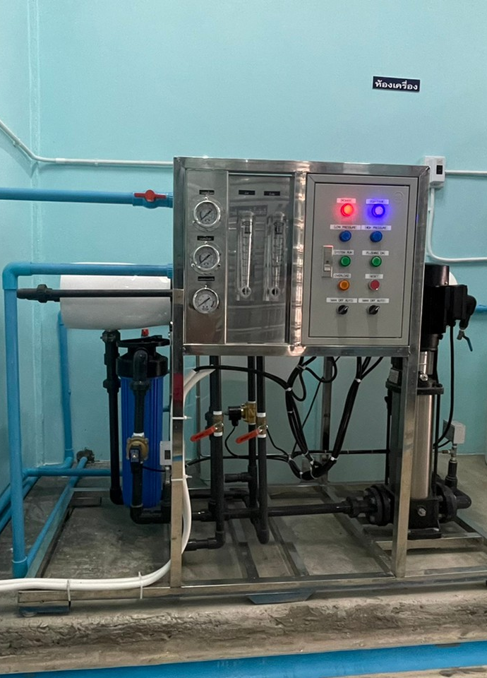
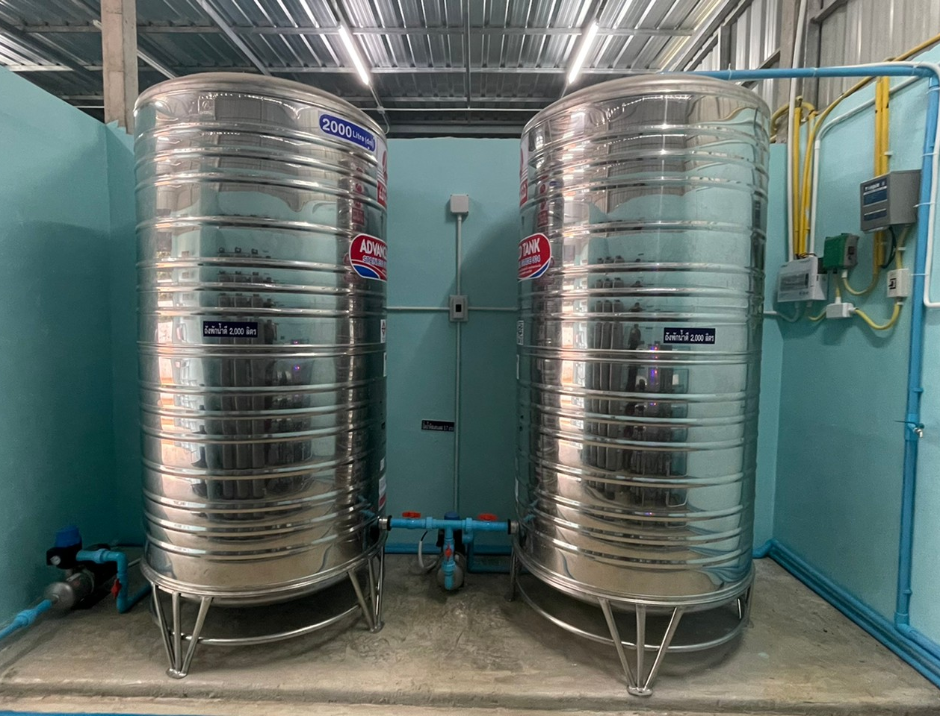
(รูปภาพ) ห้องหรือบริเวณติดตั้งเครื่องหรืออุปกรณ์ปรับคุณภาพน้ำ
ระบบการผลิตน้ำอาร์โอ (Reverse Osmosis ; RO) ถังน้ำดี หรือบ่อเก็บน้ำดีที่ใช้ในการผลิตและบรรจุ
สถานที่ผลิต “น้ำดื่ม ลิล”
สถานที่ผลิตตั้งอยู่ เลขที่109/5 หมู่ที่13 ตำบลบางสวรรค์ อำเภอพระแสง จังหวัดสุราษฎร์ธานี 84210
ลงชื่อ ผู้ดำเนินกิจการ
(นางสาว ปาณิสรา เพ็ชรแก้ว)
Notes:
6.1 แผนที่สังเขปแสดงที่ตั้งของสถานที่ผลิตและสิ่งปลูกสร้างบริเวณใกล้เคียง แสดงชื่อถนน และจุดสังเกตของสถานที่ขออนุญาต

Slide 32
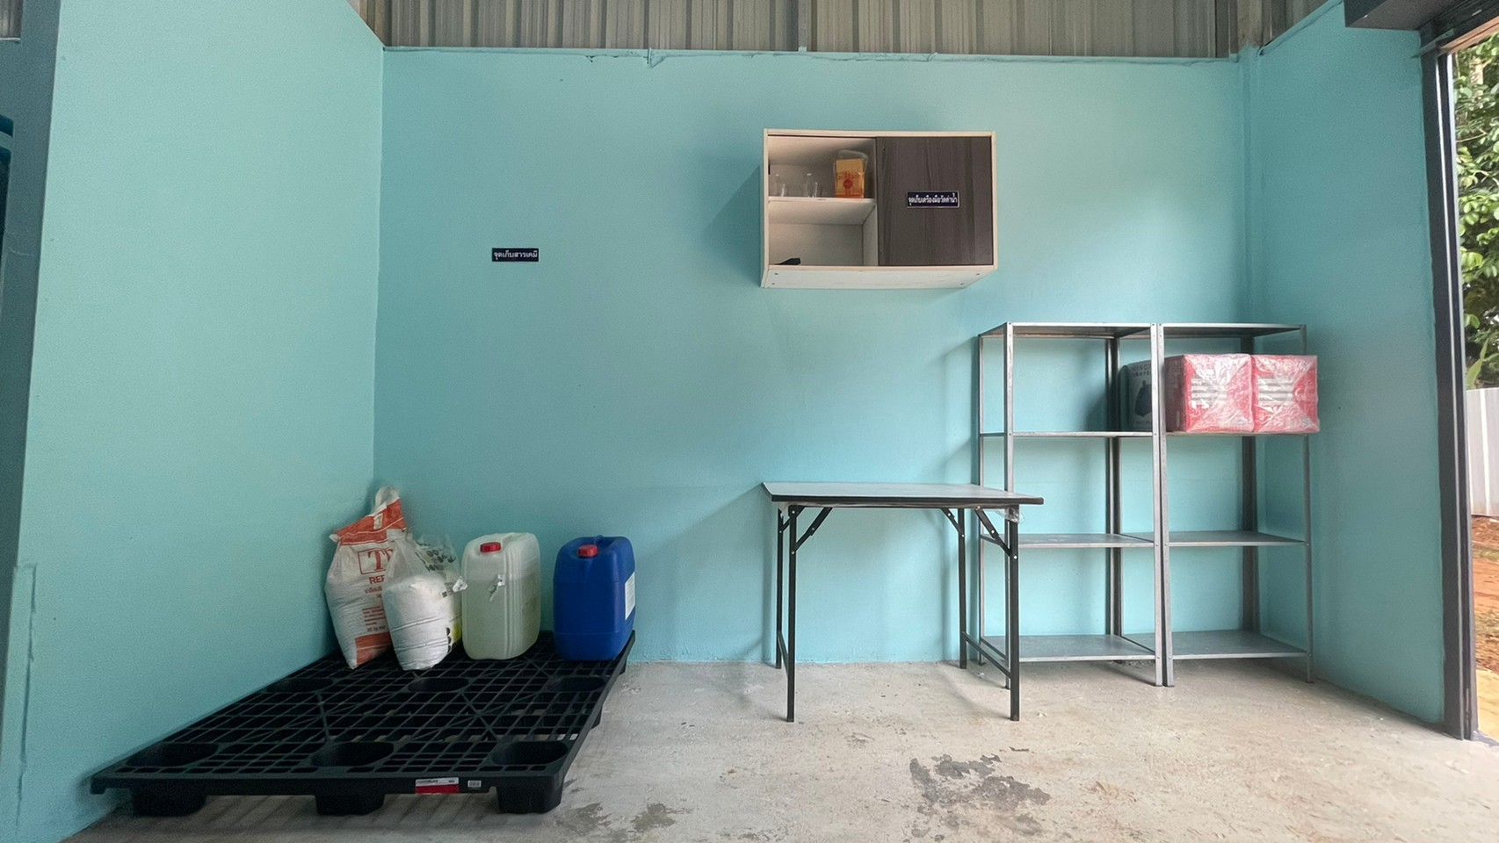
(รูปภาพ) ห้องหรือบริเวณติดตั้งเครื่องหรืออุปกรณ์ปรับคุณภาพน้ำ
การตรวจวิเคราะห์คุณภาพทางจุลินทรีย์และเคมี + จุดเก็บสารเคมี
สถานที่ผลิต “น้ำดื่ม ลิล”
สถานที่ผลิตตั้งอยู่ เลขที่109/5 หมู่ที่13 ตำบลบางสวรรค์ อำเภอพระแสง จังหวัดสุราษฎร์ธานี 84210
ลงชื่อ ผู้ดำเนินกิจการ
(นางสาว ปาณิสรา เพ็ชรแก้ว)
Notes:
6.1 แผนที่สังเขปแสดงที่ตั้งของสถานที่ผลิตและสิ่งปลูกสร้างบริเวณใกล้เคียง แสดงชื่อถนน และจุดสังเกตของสถานที่ขออนุญาต

Slide 33
(แบบแปลนแผนผัง) ห้องหรือบริเวณเปลี่ยนเสื้อผ้าและเก็บของใช้ส่วนตัวของพนักงาน
สถานที่ผลิต “น้ำดื่ม ลิล”
สถานที่ผลิตตั้งอยู่ เลขที่109/5 หมู่ที่13 ตำบลบางสวรรค์ อำเภอพระแสง จังหวัดสุราษฎร์ธานี 84210
ลงชื่อ ผู้ดำเนินกิจการ
(นางสาว ปาณิสรา เพ็ชรแก้ว)
Notes:
6.1 แผนที่สังเขปแสดงที่ตั้งของสถานที่ผลิตและสิ่งปลูกสร้างบริเวณใกล้เคียง แสดงชื่อถนน และจุดสังเกตของสถานที่ขออนุญาต

Slide 34
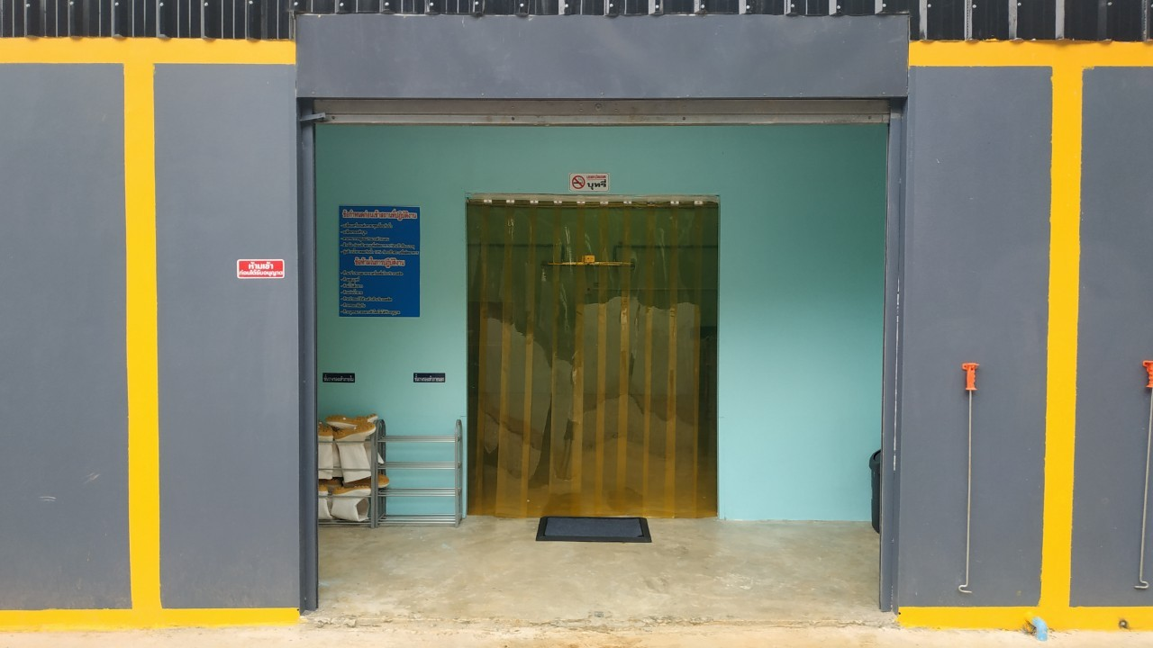
(รูปภาพ) ห้องหรือบริเวณเปลี่ยนเสื้อผ้าและเก็บของใช้ส่วนตัวของพนักงาน
สถานที่ผลิต “น้ำดื่ม ลิล”
สถานที่ผลิตตั้งอยู่ เลขที่109/5 หมู่ที่13 ตำบลบางสวรรค์ อำเภอพระแสง จังหวัดสุราษฎร์ธานี 84210
ลงชื่อ ผู้ดำเนินกิจการ
(นางสาว ปาณิสรา เพ็ชรแก้ว)
Notes:
6.1 แผนที่สังเขปแสดงที่ตั้งของสถานที่ผลิตและสิ่งปลูกสร้างบริเวณใกล้เคียง แสดงชื่อถนน และจุดสังเกตของสถานที่ขออนุญาต

Slide 35
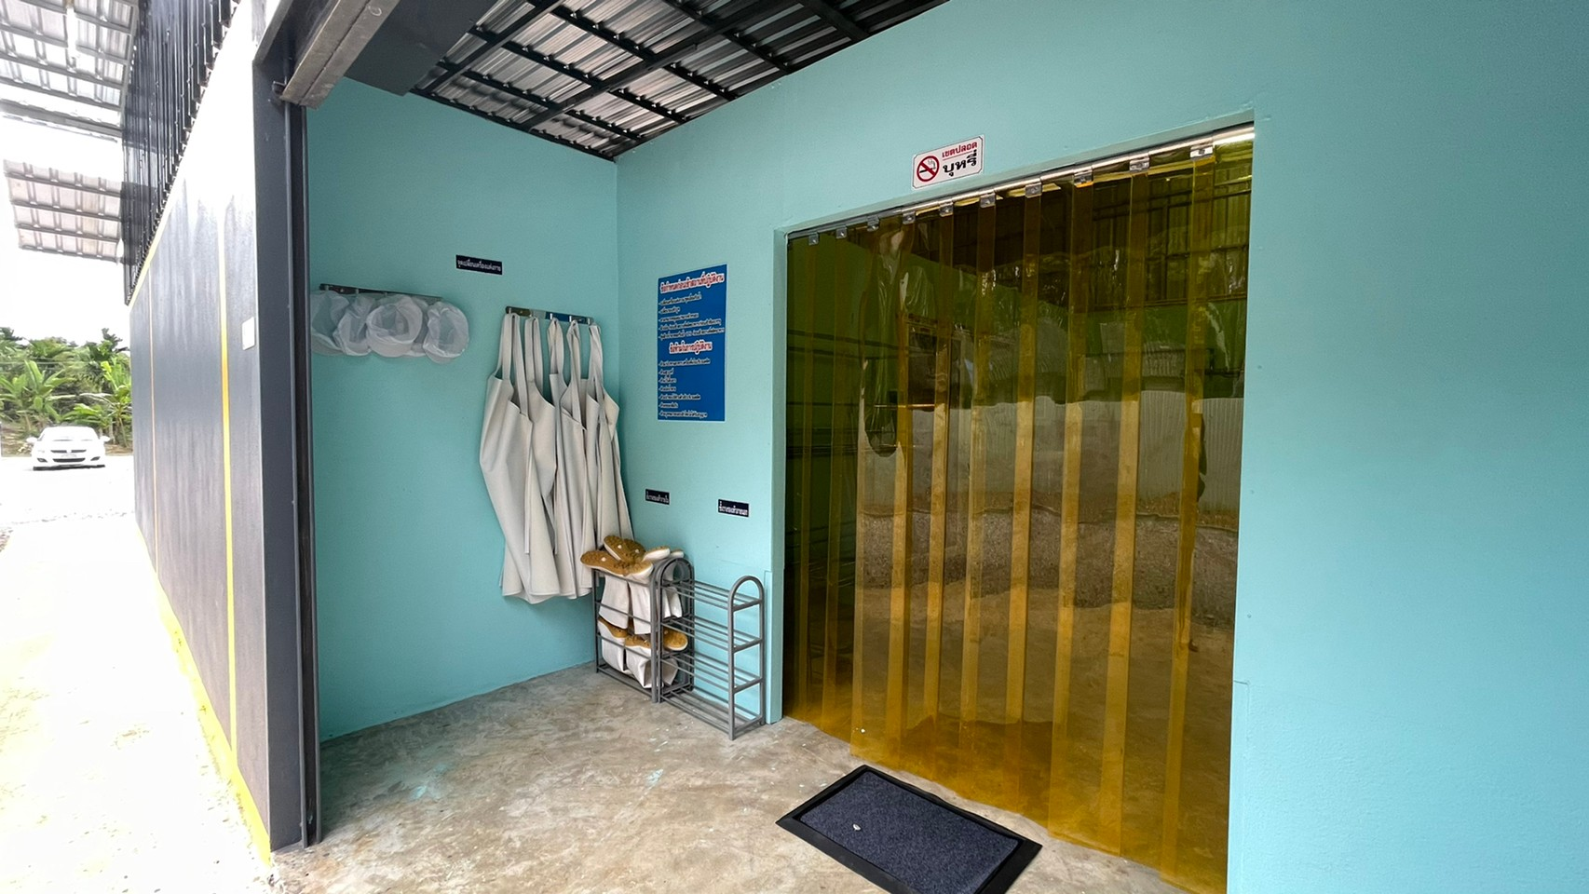
(รูปภาพ) ห้องหรือบริเวณเปลี่ยนเสื้อผ้าและเก็บของใช้ส่วนตัวของพนักงาน
สถานที่ผลิต “น้ำดื่ม ลิล”
สถานที่ผลิตตั้งอยู่ เลขที่109/5 หมู่ที่13 ตำบลบางสวรรค์ อำเภอพระแสง จังหวัดสุราษฎร์ธานี 84210
ลงชื่อ ผู้ดำเนินกิจการ
(นางสาว ปาณิสรา เพ็ชรแก้ว)
Notes:
6.1 แผนที่สังเขปแสดงที่ตั้งของสถานที่ผลิตและสิ่งปลูกสร้างบริเวณใกล้เคียง แสดงชื่อถนน และจุดสังเกตของสถานที่ขออนุญาต

Slide 36
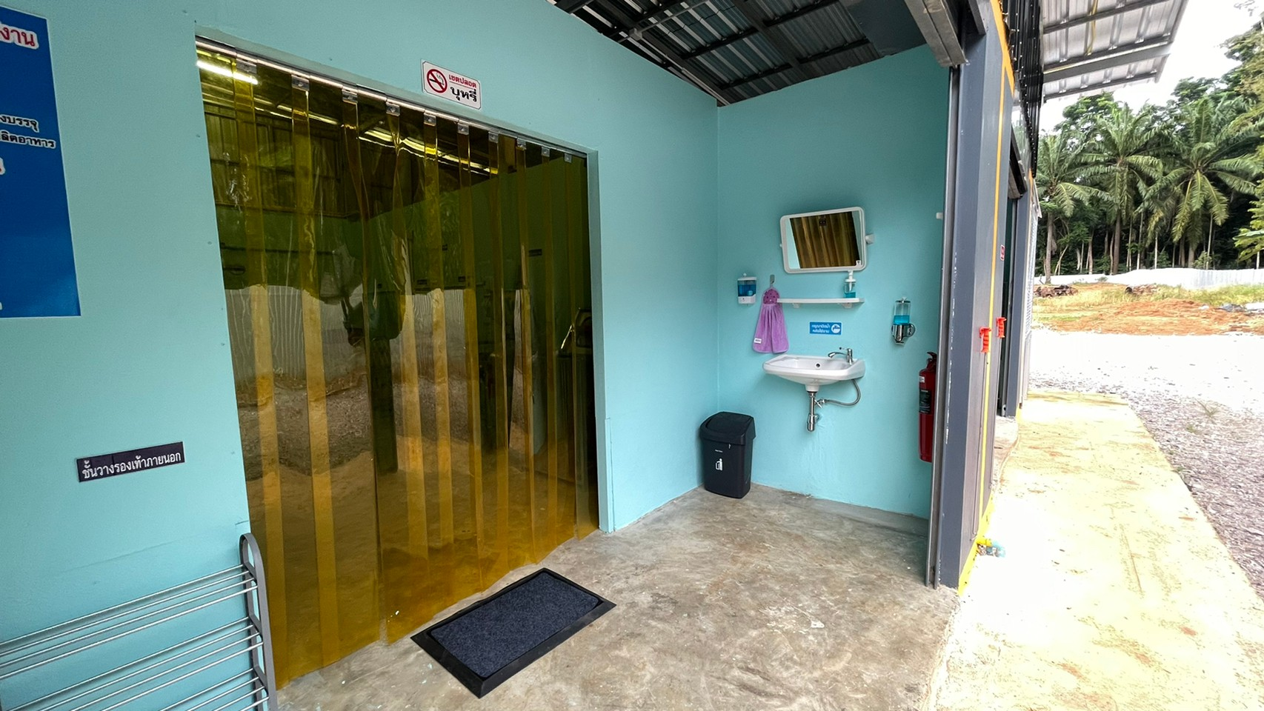
(รูปภาพ) ห้องหรือบริเวณเปลี่ยนเสื้อผ้าและเก็บของใช้ส่วนตัวของพนักงาน
สถานที่ผลิต “น้ำดื่ม ลิล”
สถานที่ผลิตตั้งอยู่ เลขที่109/5 หมู่ที่13 ตำบลบางสวรรค์ อำเภอพระแสง จังหวัดสุราษฎร์ธานี 84210
ลงชื่อ ผู้ดำเนินกิจการ
(นางสาว ปาณิสรา เพ็ชรแก้ว)
Notes:
6.1 แผนที่สังเขปแสดงที่ตั้งของสถานที่ผลิตและสิ่งปลูกสร้างบริเวณใกล้เคียง แสดงชื่อถนน และจุดสังเกตของสถานที่ขออนุญาต

Slide 37
(แบบแปลนแผนผัง) ห้องหรือบริเวณเก็บภาชนะบรรจุ ที่ใช้แล้วก่อนล้าง
สถานที่ผลิต “น้ำดื่ม ลิล
สถานที่ผลิตตั้งอยู่ เลขที่109/5 หมู่ที่13 ตำบลบางสวรรค์ อำเภอพระแสง จังหวัดสุราษฎร์ธานี 84210
ลงชื่อ ผู้ดำเนินกิจการ
(นางสาว ปาณิสรา เพ็ชรแก้ว)
Notes:
6.1 แผนที่สังเขปแสดงที่ตั้งของสถานที่ผลิตและสิ่งปลูกสร้างบริเวณใกล้เคียง แสดงชื่อถนน และจุดสังเกตของสถานที่ขออนุญาต

Slide 38
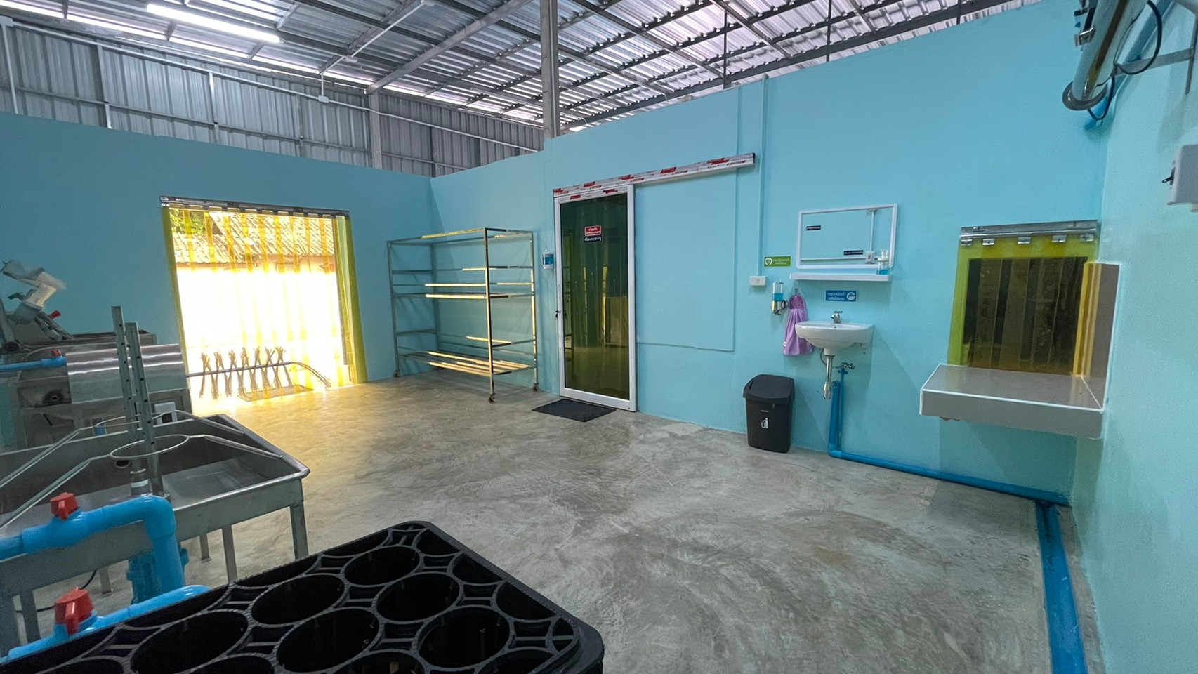
(รูปภาพ) ห้องหรือบริเวณล้างทำความสะอาดภาชนะบรรจุ
สถานที่ผลิต “น้ำดื่ม ลิล”
สถานที่ผลิตตั้งอยู่ เลขที่109/5 หมู่ที่13 ตำบลบางสวรรค์ อำเภอพระแสง จังหวัดสุราษฎร์ธานี 84210
ลงชื่อ ผู้ดำเนินกิจการ
(นางสาว ปาณิสรา เพ็ชรแก้ว)
Notes:
6.1 แผนที่สังเขปแสดงที่ตั้งของสถานที่ผลิตและสิ่งปลูกสร้างบริเวณใกล้เคียง แสดงชื่อถนน และจุดสังเกตของสถานที่ขออนุญาต

Slide 39
(แบบแปลนแผนผัง) ห้องหรือบริเวณล้างทำความสะอาดภาชนะบรรจุ
สถานที่ผลิต “น้ำดื่ม ลิล”
สถานที่ผลิตตั้งอยู่ เลขที่109/5 หมู่ที่13 ตำบลบางสวรรค์ อำเภอพระแสง จังหวัดสุราษฎร์ธานี 84210
ลงชื่อ ผู้ดำเนินกิจการ
(นางสาว ปาณิสรา เพ็ชรแก้ว)
Notes:
6.1 แผนที่สังเขปแสดงที่ตั้งของสถานที่ผลิตและสิ่งปลูกสร้างบริเวณใกล้เคียง แสดงชื่อถนน และจุดสังเกตของสถานที่ขออนุญาต

Slide 40
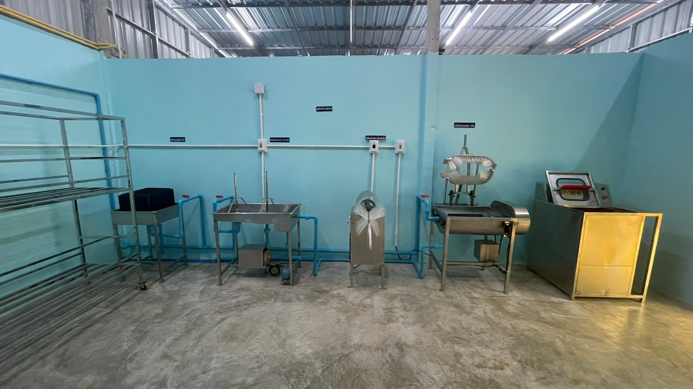
(รูปภาพ) ห้องหรือบริเวณล้างทำความสะอาดภาชนะบรรจุ
สถานที่ผลิต “น้ำดื่ม ลิล”
สถานที่ผลิตตั้งอยู่ เลขที่109/5 หมู่ที่13 ตำบลบางสวรรค์ อำเภอพระแสง จังหวัดสุราษฎร์ธานี 84210
ลงชื่อ ผู้ดำเนินกิจการ
(นางสาว ปาณิสรา เพ็ชรแก้ว)
Notes:
6.1 แผนที่สังเขปแสดงที่ตั้งของสถานที่ผลิตและสิ่งปลูกสร้างบริเวณใกล้เคียง แสดงชื่อถนน และจุดสังเกตของสถานที่ขออนุญาต

Slide 41
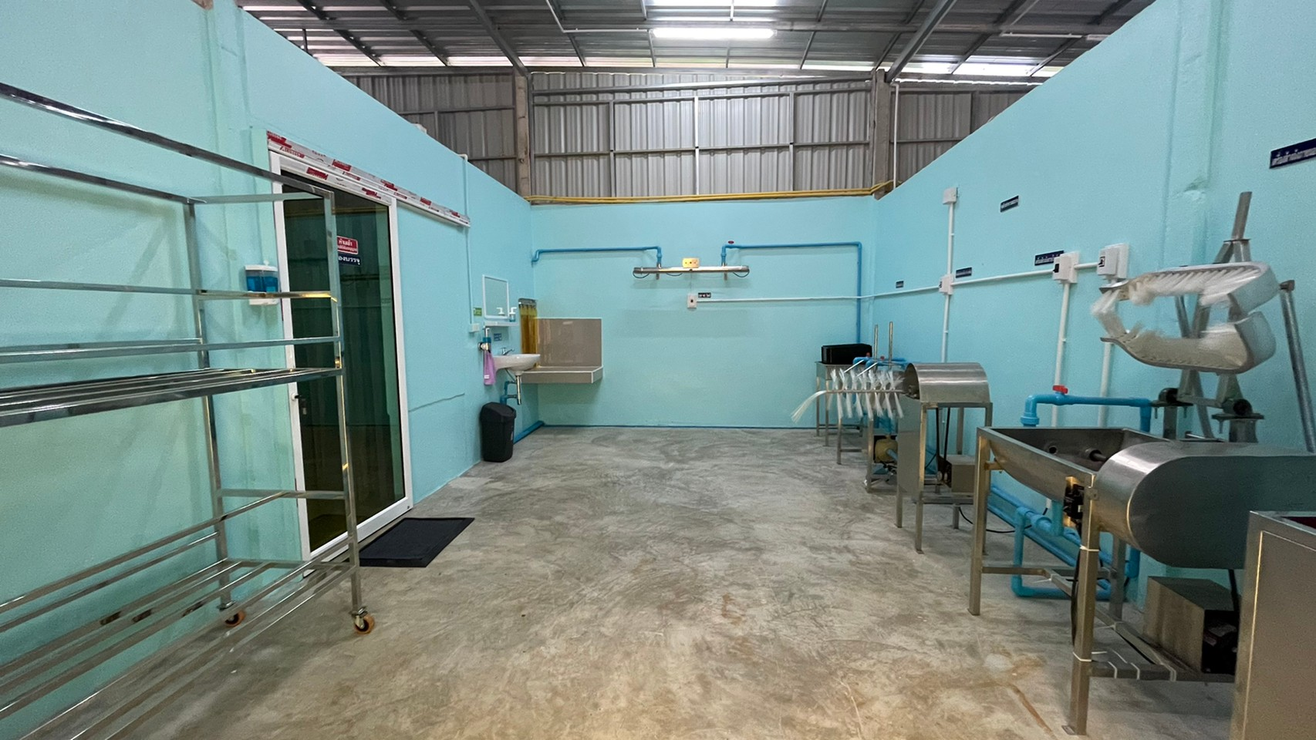
(รูปภาพ) ห้องหรือบริเวณล้างทำความสะอาดภาชนะบรรจุ
สถานที่ผลิต “น้ำดื่ม ลิล”
สถานที่ผลิตตั้งอยู่ เลขที่109/5 หมู่ที่13 ตำบลบางสวรรค์ อำเภอพระแสง จังหวัดสุราษฎร์ธานี 84210
ลงชื่อ ผู้ดำเนินกิจการ
(นางสาว ปาณิสรา เพ็ชรแก้ว)
Notes:
6.1 แผนที่สังเขปแสดงที่ตั้งของสถานที่ผลิตและสิ่งปลูกสร้างบริเวณใกล้เคียง แสดงชื่อถนน และจุดสังเกตของสถานที่ขออนุญาต

Slide 42
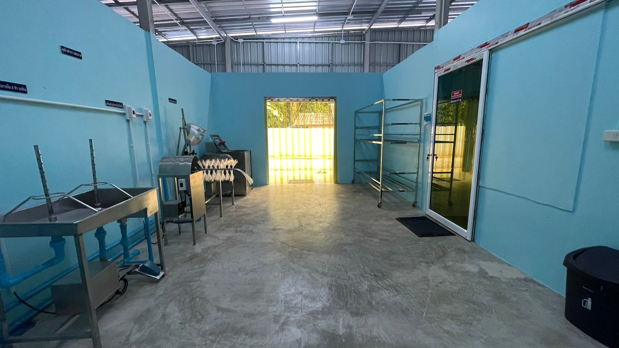
(รูปภาพ) ห้องหรือบริเวณล้างทำความสะอาดภาชนะบรรจุ
สถานที่ผลิต “น้ำดื่ม ลิล
สถานที่ผลิตตั้งอยู่ เลขที่109/5 หมู่ที่13 ตำบลบางสวรรค์ อำเภอพระแสง จังหวัดสุราษฎร์ธานี 84210
ลงชื่อ ผู้ดำเนินกิจการ
(นางสาว ปาณิสรา เพ็ชรแก้ว)
Notes:
6.1 แผนที่สังเขปแสดงที่ตั้งของสถานที่ผลิตและสิ่งปลูกสร้างบริเวณใกล้เคียง แสดงชื่อถนน และจุดสังเกตของสถานที่ขออนุญาต

Slide 43
(แบบแปลนแผนผัง) ห้องบรรจุผลิตน้ำบริโภคในภาชนะบรรจุที่ปิดสนิท
สถานที่ผลิต “น้ำดื่ม ลิล”
สถานที่ผลิตตั้งอยู่ เลขที่109/5 หมู่ที่13 ตำบลบางสวรรค์ อำเภอพระแสง จังหวัดสุราษฎร์ธานี 84210
ลงชื่อ ผู้ดำเนินกิจการ
(นางสาว ปาณิสรา เพ็ชรแก้ว)
Notes:
6.1 แผนที่สังเขปแสดงที่ตั้งของสถานที่ผลิตและสิ่งปลูกสร้างบริเวณใกล้เคียง แสดงชื่อถนน และจุดสังเกตของสถานที่ขออนุญาต

Slide 44
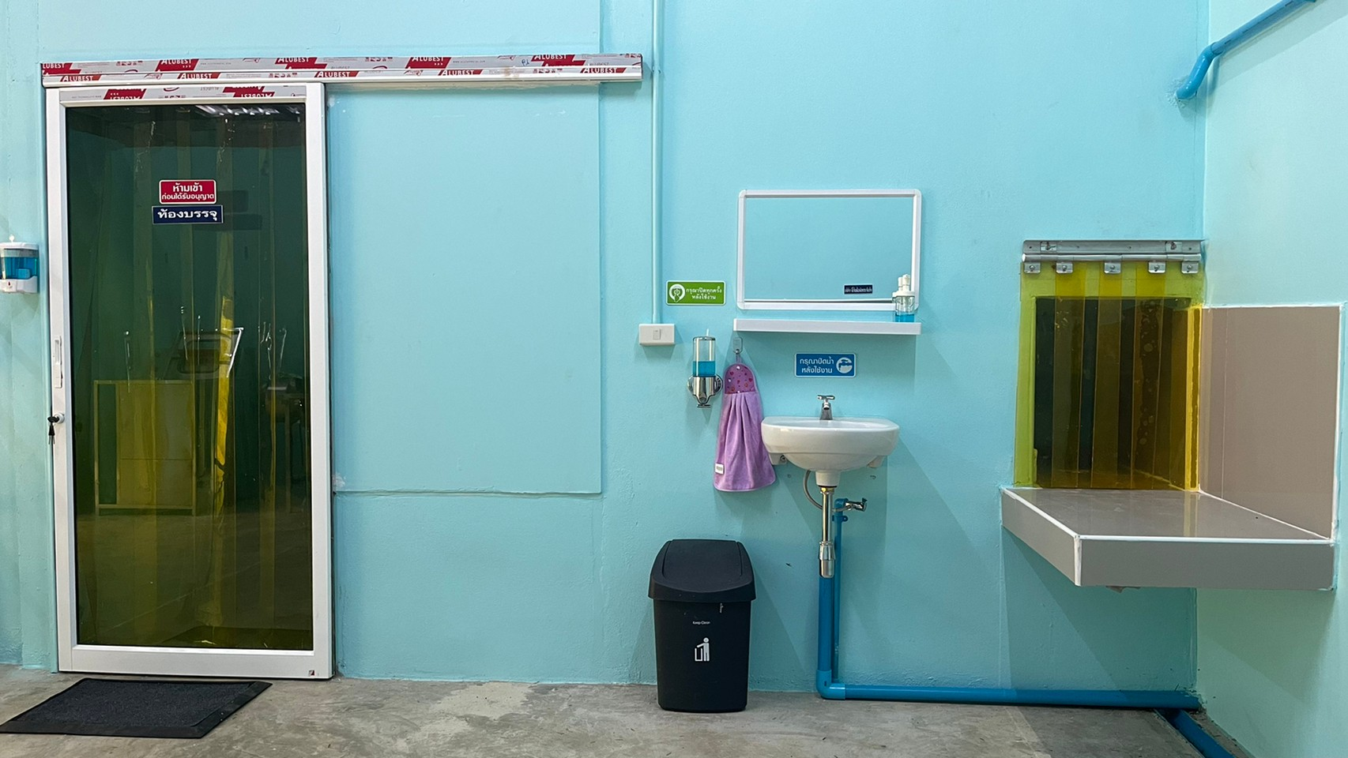
(รูปภาพ) ห้องบรรจุมีช่องหรือประตูลำเลียงภาชนะที่ล้างแล้วเข้าและมีการป้องกันการปนเปื้อนช่องลำเลียง
สถานที่ผลิต “น้ำดื่ม ลิล”
สถานที่ผลิตตั้งอยู่ เลขที่109/5 หมู่ที่13 ตำบลบางสวรรค์ อำเภอพระแสง จังหวัดสุราษฎร์ธานี 84210
ลงชื่อ ผู้ดำเนินกิจการ
(นางสาว ปาณิสรา เพ็ชรแก้ว)
Notes:
6.1 แผนที่สังเขปแสดงที่ตั้งของสถานที่ผลิตและสิ่งปลูกสร้างบริเวณใกล้เคียง แสดงชื่อถนน และจุดสังเกตของสถานที่ขออนุญาต

Slide 45
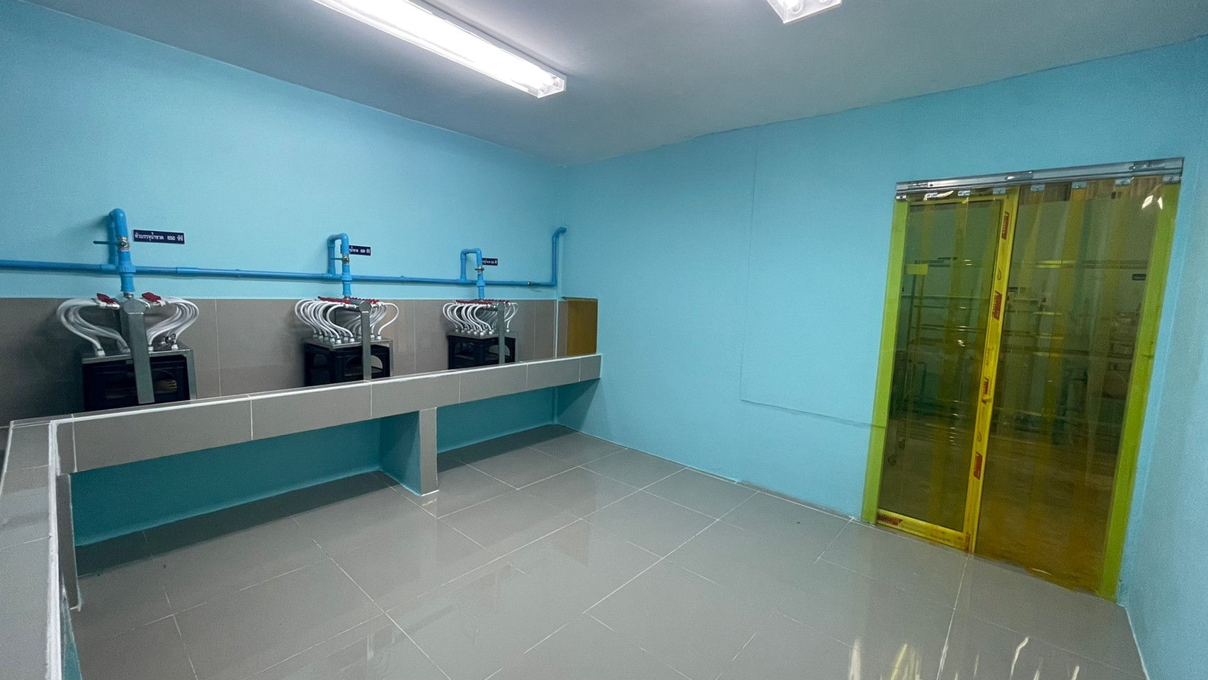
(รูปภาพ) ห้องบรรจุภายใน มีช่องหรือประตูลำเลียงภาชนะที่ล้างแล้วเข้า
สถานที่ผลิต “น้ำดื่ม ลิล”
สถานที่ผลิตตั้งอยู่ เลขที่109/5 หมู่ที่13 ตำบลบางสวรรค์ อำเภอพระแสง จังหวัดสุราษฎร์ธานี 84210
ลงชื่อ ผู้ดำเนินกิจการ
(นางสาว ปาณิสรา เพ็ชรแก้ว)
Notes:
6.1 แผนที่สังเขปแสดงที่ตั้งของสถานที่ผลิตและสิ่งปลูกสร้างบริเวณใกล้เคียง แสดงชื่อถนน และจุดสังเกตของสถานที่ขออนุญาต

Slide 46
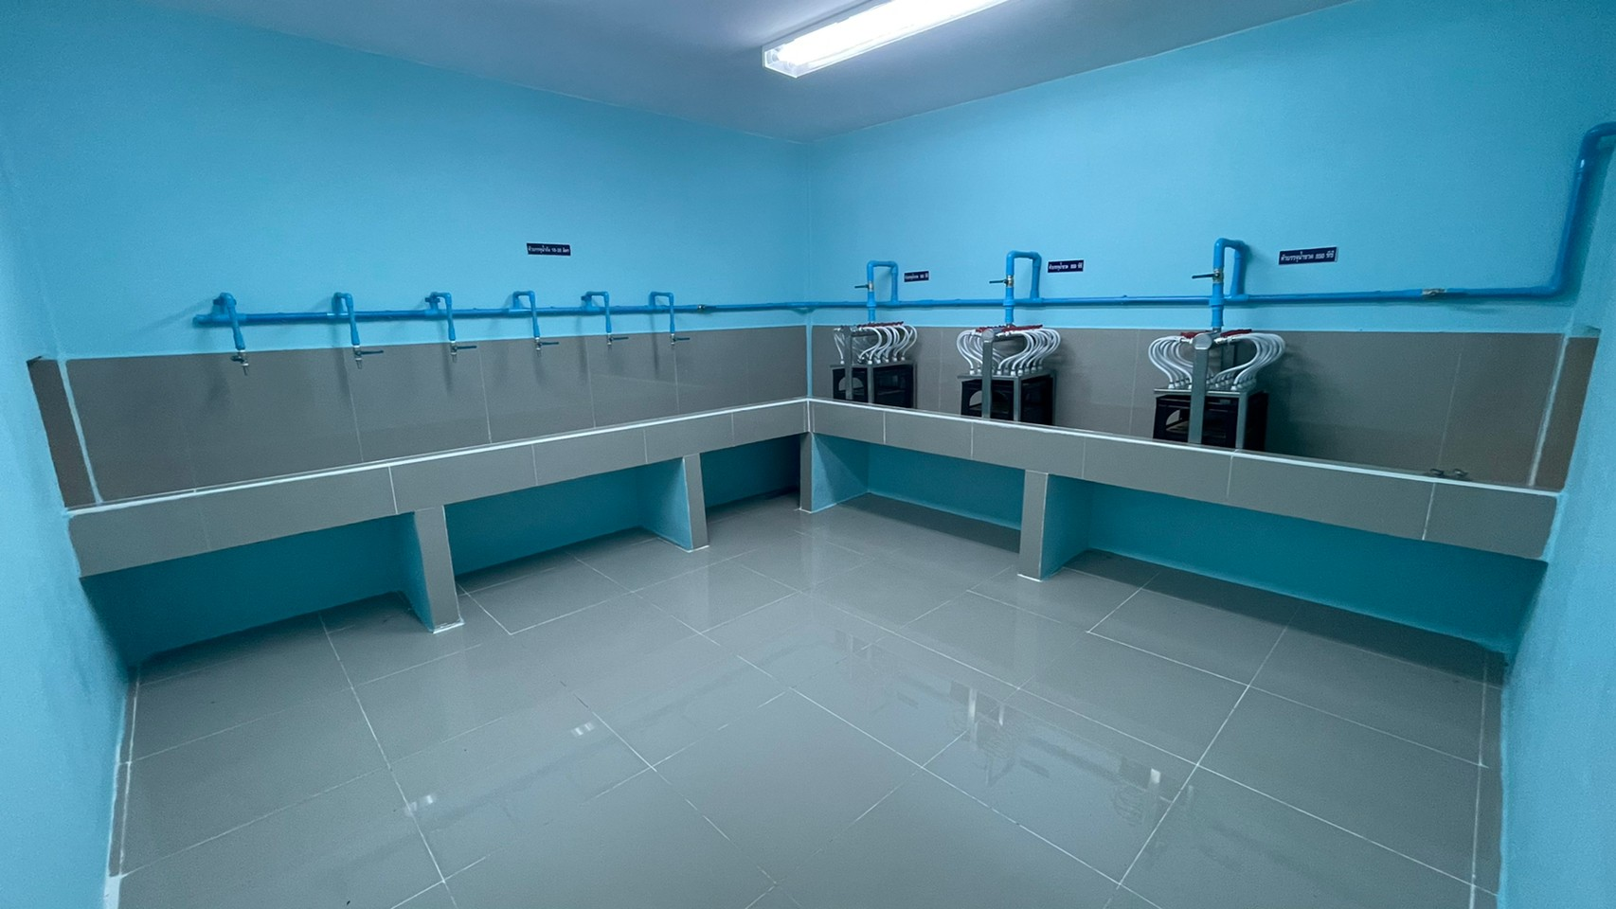
(รูปภาพ) ห้องบรรจุ ภายใน
สถานที่ผลิต “น้ำดื่ม ลิล”
สถานที่ผลิตตั้งอยู่ เลขที่109/5 หมู่ที่13 ตำบลบางสวรรค์ อำเภอพระแสง จังหวัดสุราษฎร์ธานี 84210
ลงชื่อ ผู้ดำเนินกิจการ
(นางสาว ปาณิสรา เพ็ชรแก้ว)
Notes:
6.1 แผนที่สังเขปแสดงที่ตั้งของสถานที่ผลิตและสิ่งปลูกสร้างบริเวณใกล้เคียง แสดงชื่อถนน และจุดสังเกตของสถานที่ขออนุญาต

Slide 47
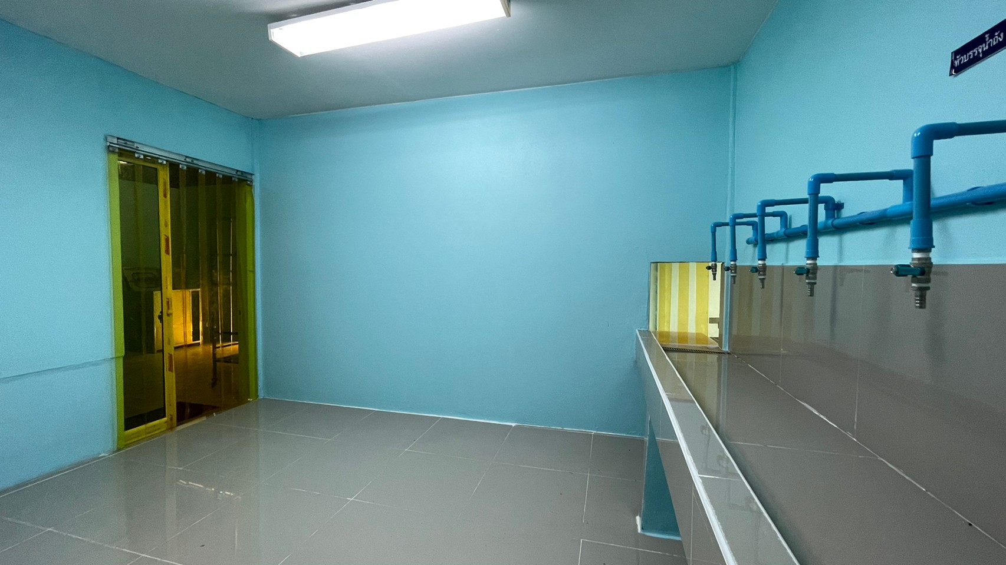
(รูปภาพ) ห้องบรรจุภายในมีช่องหรือประตูลำเลียงผลิตภัณฑ์ที่บรรจุแล้วออกจากห้องบรรจุ
สถานที่ผลิต “น้ำดื่ม ลิล”
สถานที่ผลิตตั้งอยู่ เลขที่109/5 หมู่ที่13 ตำบลบางสวรรค์ อำเภอพระแสง จังหวัดสุราษฎร์ธานี 84210
ลงชื่อ ผู้ดำเนินกิจการ
(นางสาว ปาณิสรา เพ็ชรแก้ว)
Notes:
6.1 แผนที่สังเขปแสดงที่ตั้งของสถานที่ผลิตและสิ่งปลูกสร้างบริเวณใกล้เคียง แสดงชื่อถนน และจุดสังเกตของสถานที่ขออนุญาต

Slide 48
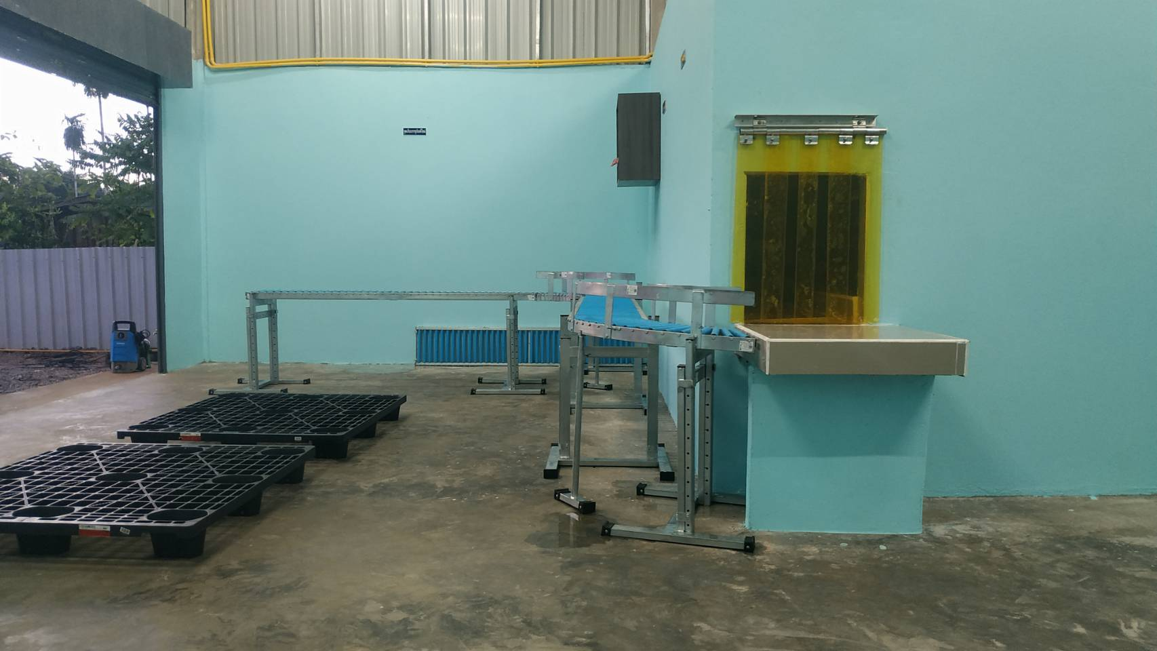
(รูปภาพ) ห้องบรรจุมีช่องผลิตภัณฑ์ที่บรรจุแล้วออกจากห้องบรรจุและมีการป้องกันการปนเปื้อนช่องลำเลียง
สถานที่ผลิต “น้ำดื่ม ลิล”
สถานที่ผลิตตั้งอยู่ เลขที่109/5 หมู่ที่13 ตำบลบางสวรรค์ อำเภอพระแสง จังหวัดสุราษฎร์ธานี 84210
ลงชื่อ ผู้ดำเนินกิจการ
(นางสาว ปาณิสรา เพ็ชรแก้ว)
Notes:
6.1 แผนที่สังเขปแสดงที่ตั้งของสถานที่ผลิตและสิ่งปลูกสร้างบริเวณใกล้เคียง แสดงชื่อถนน และจุดสังเกตของสถานที่ขออนุญาต

Slide 49
(หน้าห้องบรรจุ) ตำแหน่งอ่างล้างมือก่อนเข้าห้องบรรจุโดยเฉพาะ พร้อมตำแหน่งฆ่าเชื้อมือก่อนเข้าห้องบรรจุ
ได้แก่ การจุ่มล้างด้วยคลอรีน หรือฉีดพ่นด้วยแอลกอฮอล์ 70% หรือสารเคมีฆ่าเชื้ออื่นๆ
สถานที่ผลิต “น้ำดื่ม ลิล”
สถานที่ผลิตตั้งอยู่ เลขที่109/5 หมู่ที่13 ตำบลบางสวรรค์ อำเภอพระแสง จังหวัดสุราษฎร์ธานี 84210
ลงชื่อ ผู้ดำเนินกิจการ
(นางสาว ปาณิสรา เพ็ชรแก้ว)
Notes:
6.1 แผนที่สังเขปแสดงที่ตั้งของสถานที่ผลิตและสิ่งปลูกสร้างบริเวณใกล้เคียง แสดงชื่อถนน และจุดสังเกตของสถานที่ขออนุญาต

Slide 50
(แบบแปลนแผนผัง) พื้นที่เก็บภาชนะบรรจุใหม่
สถานที่ผลิต “น้ำดื่ม ลิล”
สถานที่ผลิตตั้งอยู่ เลขที่109/5 หมู่ที่13 ตำบลบางสวรรค์ อำเภอพระแสง จังหวัดสุราษฎร์ธานี 84210
ลงชื่อ ผู้ดำเนินกิจการ
(นางสาว ปาณิสรา เพ็ชรแก้ว)
Notes:
6.1 แผนที่สังเขปแสดงที่ตั้งของสถานที่ผลิตและสิ่งปลูกสร้างบริเวณใกล้เคียง แสดงชื่อถนน และจุดสังเกตของสถานที่ขออนุญาต

Slide 51
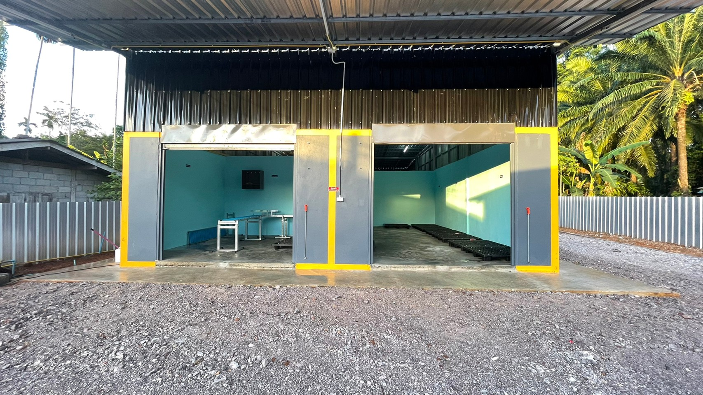
(รูปภาพ) พื้นที่เก็บภาชนะบรรจุ
สถานที่ผลิต “น้ำดื่ม ลิล”
สถานที่ผลิตตั้งอยู่ เลขที่109/5 หมู่ที่13 ตำบลบางสวรรค์ อำเภอพระแสง จังหวัดสุราษฎร์ธานี 84210
ลงชื่อ ผู้ดำเนินกิจการ
(นางสาว ปาณิสรา เพ็ชรแก้ว)
Notes:
6.1 แผนที่สังเขปแสดงที่ตั้งของสถานที่ผลิตและสิ่งปลูกสร้างบริเวณใกล้เคียง แสดงชื่อถนน และจุดสังเกตของสถานที่ขออนุญาต

Slide 52
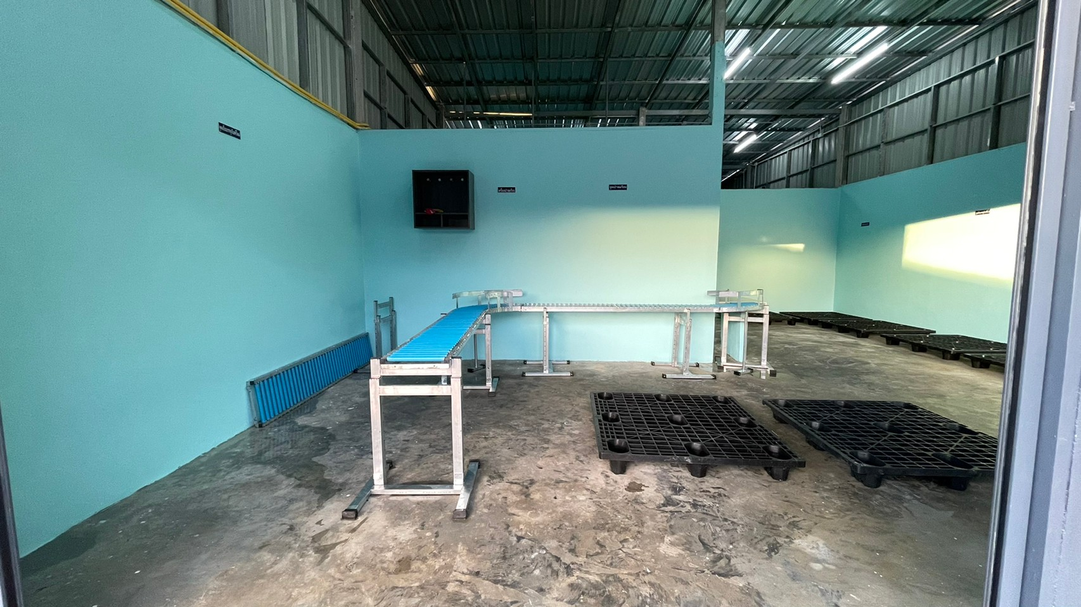
(รูปภาพ) จุดเป่าลมร้อน สำหรับ แคปซีล คอถังน้ำ ขนาด 18.9 ลิตร
สถานที่ผลิต “น้ำดื่ม ลิล”
สถานที่ผลิตตั้งอยู่ เลขที่109/5 หมู่ที่13 ตำบลบางสวรรค์ อำเภอพระแสง จังหวัดสุราษฎร์ธานี 84210
ลงชื่อ ผู้ดำเนินกิจการ
(นางสาว ปาณิสรา เพ็ชรแก้ว)
Notes:
6.1 แผนที่สังเขปแสดงที่ตั้งของสถานที่ผลิตและสิ่งปลูกสร้างบริเวณใกล้เคียง แสดงชื่อถนน และจุดสังเกตของสถานที่ขออนุญาต

Slide 53
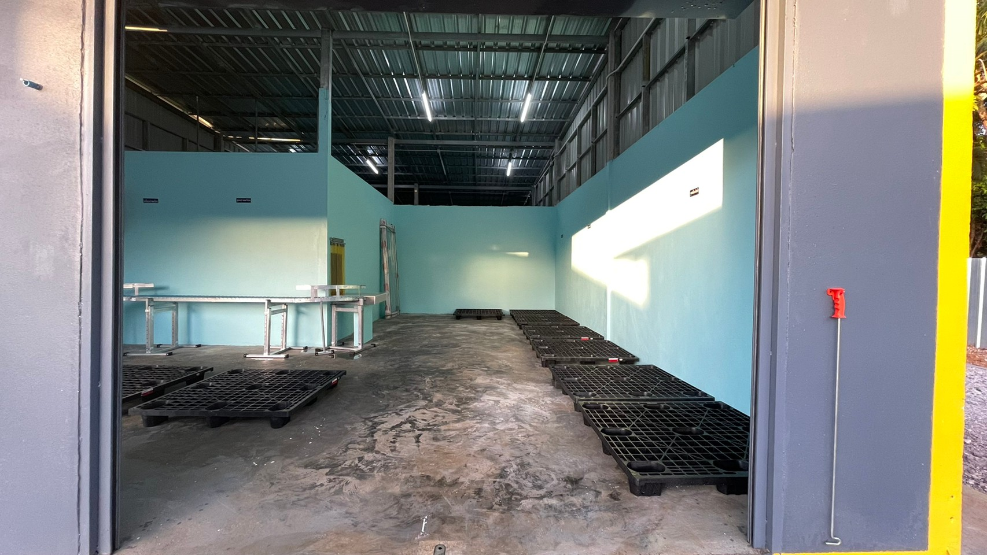
(รูปภาพ) บริเวณเก็บภาชนะบรรจุ
สถานที่ผลิต “น้ำดื่ม ลิล” เบอร์โทรศัพท์
สถานที่ผลิตตั้งอยู่ เลขที่109/5 หมู่ที่13 ตำบลบางสวรรค์ อำเภอพระแสง จังหวัดสุราษฎร์ธานี 84210
ลงชื่อ ผู้ดำเนินกิจการ
(นางสาว ปาณิสรา เพ็ชรแก้ว)
Notes:
6.1 แผนที่สังเขปแสดงที่ตั้งของสถานที่ผลิตและสิ่งปลูกสร้างบริเวณใกล้เคียง แสดงชื่อถนน และจุดสังเกตของสถานที่ขออนุญาต

Slide 54
(แบบแปลนแผนผัง) ห้องหรือบริเวณห้องน้ำ
สถานที่ผลิต “น้ำดื่ม ลิล” เบอร์โทรศัพท์ สถานที่ผลิตตั้งอยู่ เลขที่109/5 หมู่ที่13 ตำบลบางสวรรค์ อำเภอพระแสง จังหวัดสุราษฎร์ธานี 84210
ลงชื่อ ผู้ดำเนินกิจการ
(นางสาว ปาณิสรา เพ็ชรแก้ว)
Notes:
6.1 แผนที่สังเขปแสดงที่ตั้งของสถานที่ผลิตและสิ่งปลูกสร้างบริเวณใกล้เคียง แสดงชื่อถนน และจุดสังเกตของสถานที่ขออนุญาต

Slide 55
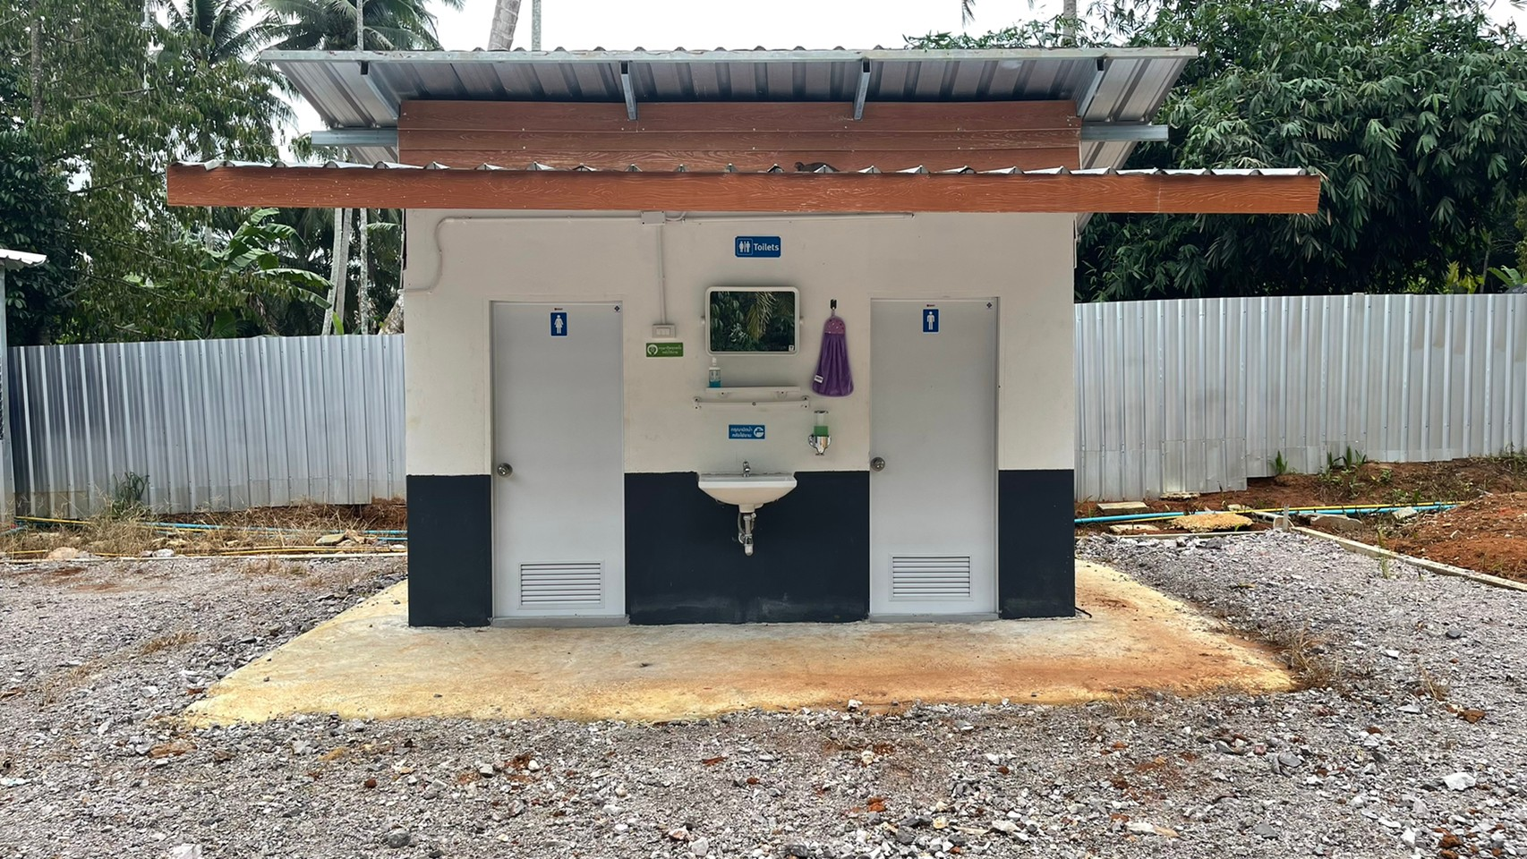
(ห้องหรือบริเวณอื่น ๆ) ภาพบริเวณห้องน้ำ
สถานที่ผลิต “น้ำดื่ม ลิล” สถานที่ผลิตตั้งอยู่ เลขที่109/5 หมู่ที่13 ตำบลบางสวรรค์ อำเภอพระแสง จังหวัดสุราษฎร์ธานี 84210
ลงชื่อ ผู้ดำเนินกิจการ
(นางสาว ปาณิสรา เพ็ชรแก้ว)
Notes:
6.1 แผนที่สังเขปแสดงที่ตั้งของสถานที่ผลิตและสิ่งปลูกสร้างบริเวณใกล้เคียง แสดงชื่อถนน และจุดสังเกตของสถานที่ขออนุญาต

Slide 56
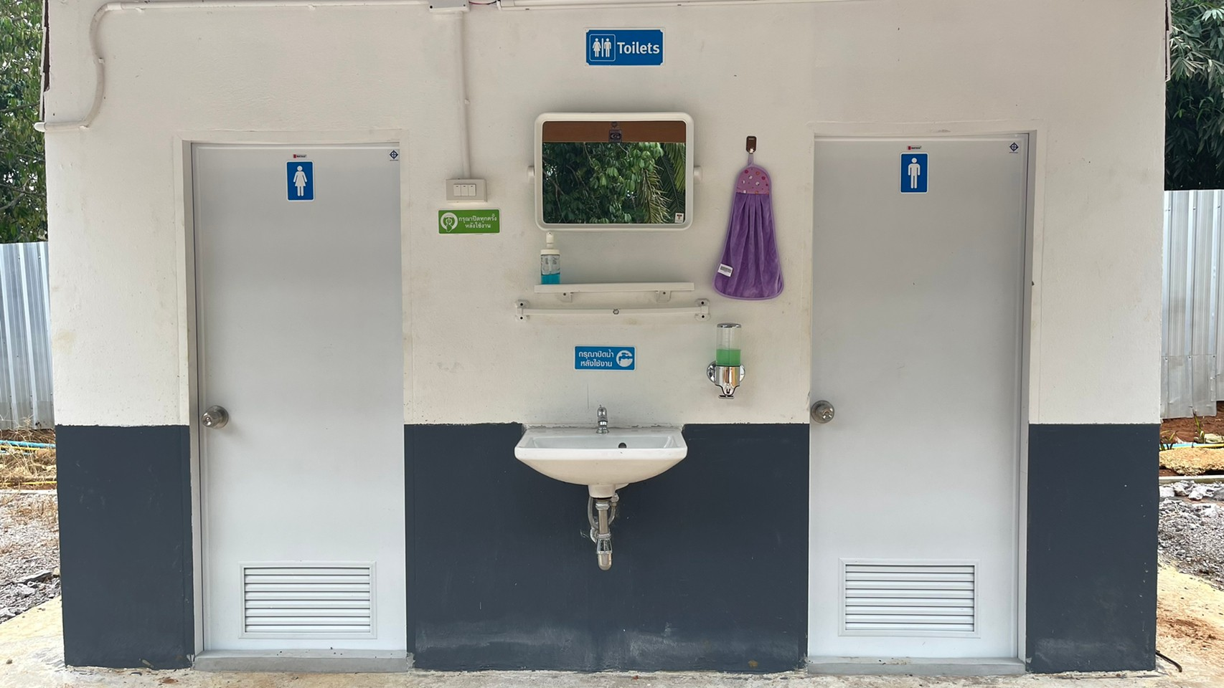
(ห้องหรือบริเวณอื่น ๆ) ภาพบริเวณห้องน้ำ
สถานที่ผลิต “น้ำดื่ม ลิลสถานที่ผลิตตั้งอยู่ เลขที่109/5 หมู่ที่13 ตำบลบางสวรรค์ อำเภอพระแสง จังหวัดสุราษฎร์ธานี 84210
ลงชื่อ ผู้ดำเนินกิจการ
(นางสาว ปาณิสรา เพ็ชรแก้ว)
Notes:
6.1 แผนที่สังเขปแสดงที่ตั้งของสถานที่ผลิตและสิ่งปลูกสร้างบริเวณใกล้เคียง แสดงชื่อถนน และจุดสังเกตของสถานที่ขออนุญาต

Slide 57
การแต่งกายที่ถูกต้อง
ของพนักงานพื้นที่
ชักล้างและห้องบรรจุ

Slide 58
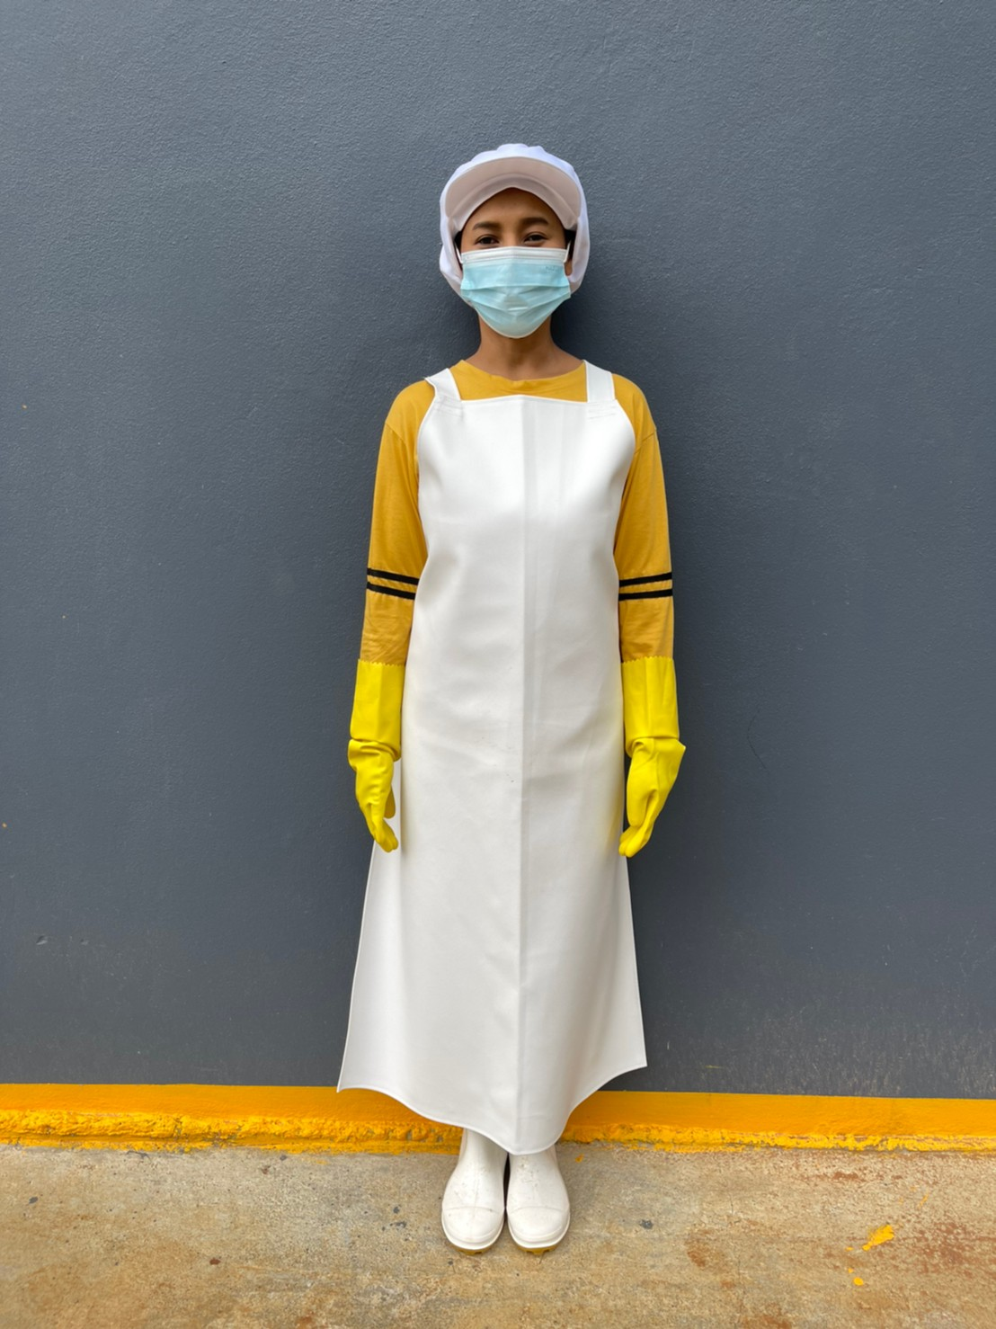
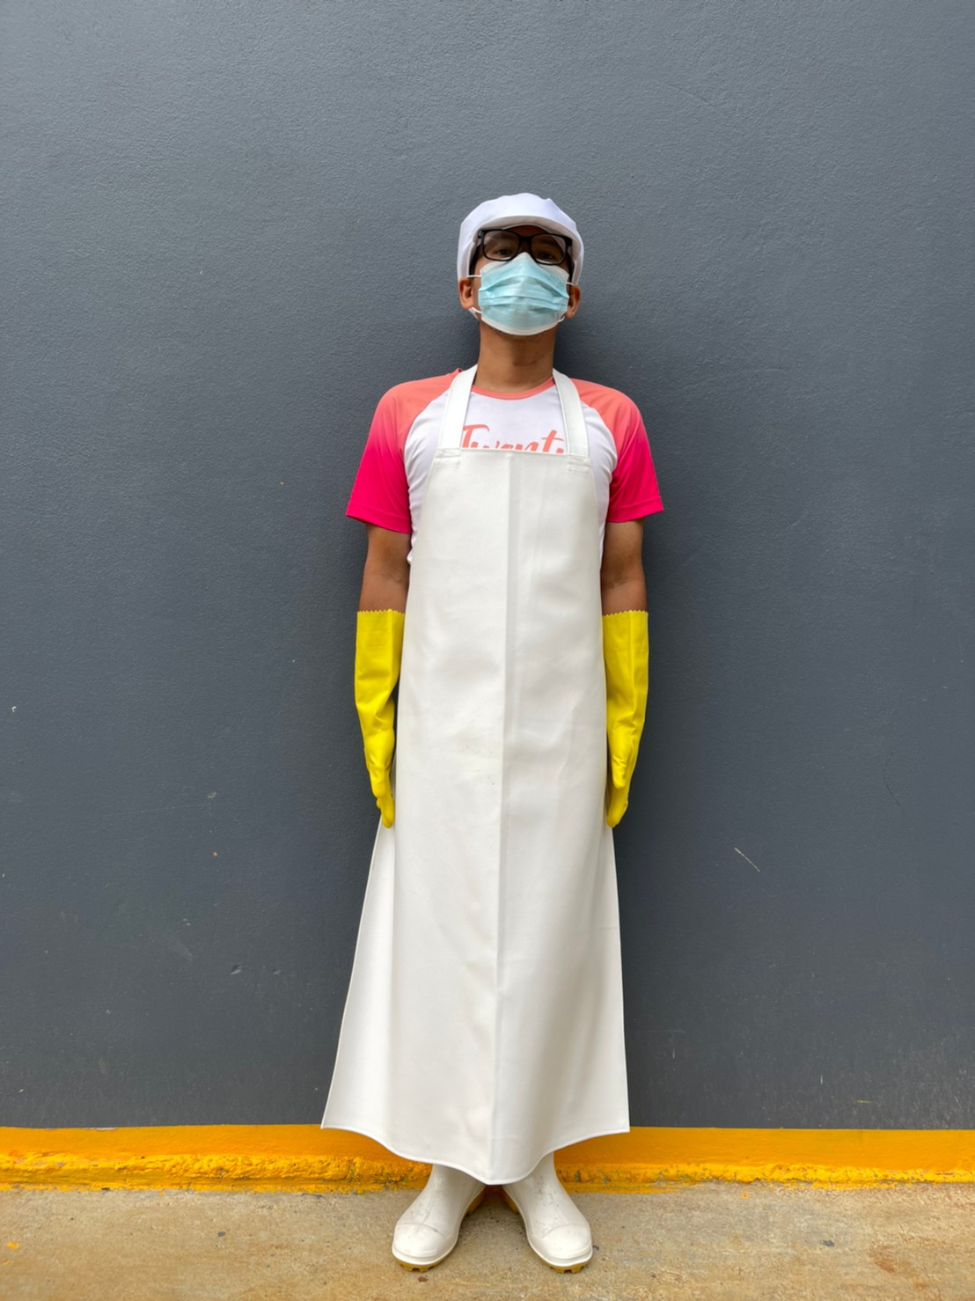
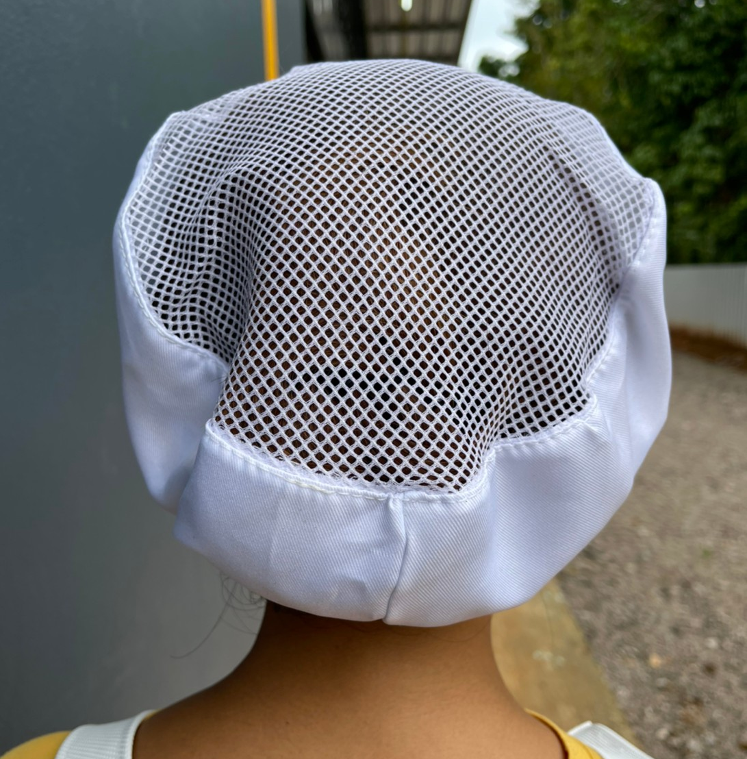





การแต่งกายที่ถูกต้องของพนักงานพื้นที่ชักล้างและห้องบรรจุ
ศีรษะและใบหน้า
- สวมหมวกสีขาว
- สวมผ้าปิดปากและจมูก
ศีรษะและใบหน้า
- สวมหมวกสีขาว
- สวมผ้าปิดปากและจมูก
การแต่งกาย
- สวมชุดเอี๊ยมยางสีขาว
- สวมถุงมือยาง
- ตัดเล็บมือให้เรียบร้อย
การแต่งกาย
- สวมชุดเอี๊ยมยางสีขาว
- สวมถุงมือยาง
- ตัดเล็บมือให้เรียบร้อย
รองเท้า
- สวมรองเท้าบูทสีขาว
รองเท้า
- สวมรองเท้าบูทสีขาว

Slide 59
แบบผลิตภัณฑ์
น้ำดื่มบรรจุขวด
น้ำถัง
น้ำถัง 18-20 ลิตร
น้ำดื่มบรรจุขวด 350 – 1500 ml

Slide 60

แบบผลิตภัณฑ์น้ำถัง 18-20 ลิตร
สถานที่ผลิต “น้ำดื่ม ลิล
สถานที่ผลิตตั้งอยู่ เลขที่109/5 หมู่ที่13 ตำบลบางสวรรค์ อำเภอพระแสง จังหวัดสุราษฎร์ธานี 84210
ลงชื่อ ผู้ดำเนินกิจการ
(นางสาว ปาณิสรา เพ็ชรแก้ว)
Notes:
6.1 แผนที่สังเขปแสดงที่ตั้งของสถานที่ผลิตและสิ่งปลูกสร้างบริเวณใกล้เคียง แสดงชื่อถนน และจุดสังเกตของสถานที่ขออนุญาต

Slide 61


แบบผลิตภัณฑ์น้ำดื่มบรรจุขวด ขนาด 350 – 1500 ml
สถานที่ผลิต “น้ำดื่ม ลิล
สถานที่ผลิตตั้งอยู่ เลขที่109/5 หมู่ที่13 ตำบลบางสวรรค์ อำเภอพระแสง จังหวัดสุราษฎร์ธานี 84210
ลงชื่อ ผู้ดำเนินกิจการ
(นางสาว ปาณิสรา เพ็ชรแก้ว)
Notes:
6.1 แผนที่สังเขปแสดงที่ตั้งของสถานที่ผลิตและสิ่งปลูกสร้างบริเวณใกล้เคียง แสดงชื่อถนน และจุดสังเกตของสถานที่ขออนุญาต

Slide 62



แบบผลิตภัณฑ์น้ำดื่มบรรจุขวด ขนาด 350 – 1500 ml
สถานที่ผลิต “น้ำดื่ม ลิล
สถานที่ผลิตตั้งอยู่ เลขที่109/5 หมู่ที่13 ตำบลบางสวรรค์ อำเภอพระแสง จังหวัดสุราษฎร์ธานี 84210
ลงชื่อ ผู้ดำเนินกิจการ
(นางสาว ปาณิสรา เพ็ชรแก้ว)
Notes:
6.1 แผนที่สังเขปแสดงที่ตั้งของสถานที่ผลิตและสิ่งปลูกสร้างบริเวณใกล้เคียง แสดงชื่อถนน และจุดสังเกตของสถานที่ขออนุญาต

